Slide 1
EYETS24-25 Activities
SIGNAL CABLING Meyrin
Samuel FASEL
EN-EL-CS
28/02/2024
EDMS 3151194

Slide 2
Planning général campagnes EYETS23-24
PSBEXT0-CYJ01 – S50 – 09/12->13/12
PSRINT0-CYJ01 – S50-S02 – 09/12->10/01
PSREXT0-CYJ01 – S50-S04 – 09/12->20/01
PSBINT0-CYJ01 – S02 – 06/01->10/01
PSTINT0-CYJ01 – S03-S04 – 07/12 puis 13/01->20/01
EXEINT0-CYJ01 – S04 – 20/01->24/01
LI4INT0-CYJ01 – S04 – 22/01->24/01
LI4EXT0-CYJ01 – S05 – 27/01->31/01
LI2EXT0-CYJ01 – S05 – 27/01->31/01
ADREXT0-CYJ01 – S05-S08 – 27/01->21/02
ADRINT0-CYJ01 – S05-S06 – 27/01->07/02
CLXINT0-CYJ01 – S06-S07 – 03/02->14/02
LI3INT0-CYJ01 – S08 – 17/02->21/02
TOFINT0-CYJ01 – S09-10 – 24/02->07/03
ISOINT0-CYJ02 – S09-10 – 24/02->07/03
ISOINT0-CYJ01 – S11-S13 – 10/03->28/03
PSRINT0-CP01 – S? – XX/XX->XX/XX
PSRINT0-CP02 – S? – XX/XX->XX/XX
LIEINT0-CP02 – S? – XX/XX->XX/XX
PSREXT0-CP01– S? – XX/XX->XX/XX ( Possibilité de le faire hors YETS)
ADREXT0-CP01– S? – XX/XX->XX/XX ( Possibilité de le faire hors YETS)
Les dates en rouges ne sont pas encore définies avec la coordination
Les dates en vert sont validées par la coordination

Slide 3
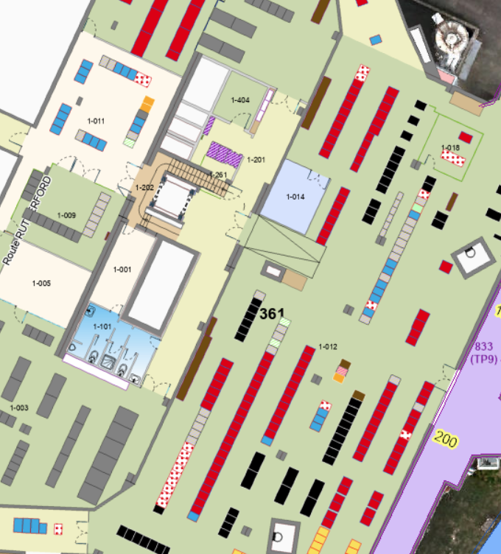
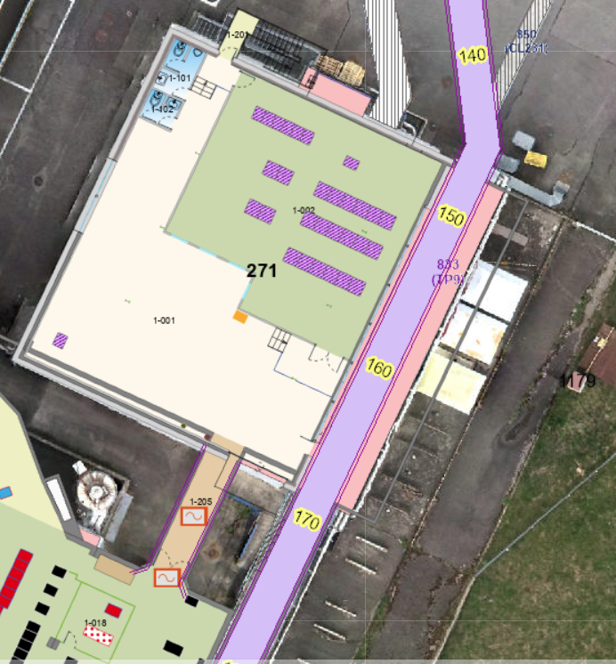
CABLAGE PSB PSBEXT0-CYJ01 (1/2)
Zone : PSB (Suivi par S. FASEL)
Cablage Access status RP (RQF2511380)
Installation Rack Starpoint IT (RQF2609697)
Ramses to Crome 361 (RQF2629500)
Ramses to crome 833 (RQF2632137)
 | Number of cables | L [KM] | Duration CERN [Days]
(1) Access status RP | 1 | 0.04 | 1
(2) Installation rack IT | - | - | 1
(3) RtC 361 | 5 | 0.4 | 3
(4) RtC 833 | 1 | 0.05 | 1
(ADREXT0-CYJ01) RtC from AD hall | 3 | 0.15 in booster | 3 (1 in booster)
(PSTINT0-CYJ01) RtC from TT1 | 1 | 0.05 in booster | 2 (1 in booster)
TOTAL | 8 | 0.7 | 8
3x Ramses to Crome 361 to 271&1179
1x Cable access status RP
10x Ramses to Crome in BCER344
[ADREXT0-CYJ01] 3x Cable Ramses to Crome 93,193,393 (3 days)
Install. Rack IT
1x Ramses to Crome 361 to 1179
3x Ramses to Crome 361 to 271&1179
1xRamses to Crome 833
[PSTINT0-CYJ01] 1x Ramses to Crome 800 (2 days)
IMPACT | DIMR | WDP | ALARA
235471 | - | - | -

Slide 4
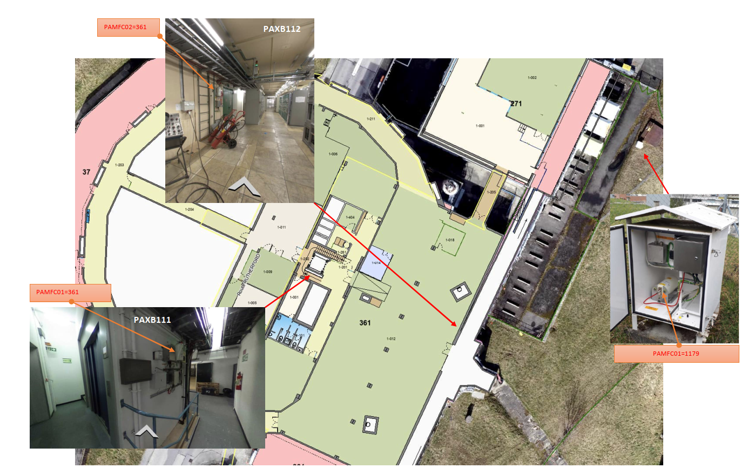
CABLAGE PSB PSBEXT0-CYJ01 (2/2)
Zone : PSB (Suivi par S. FASEL)
Ramses to Crome 361 (RQF2629500)

Slide 5
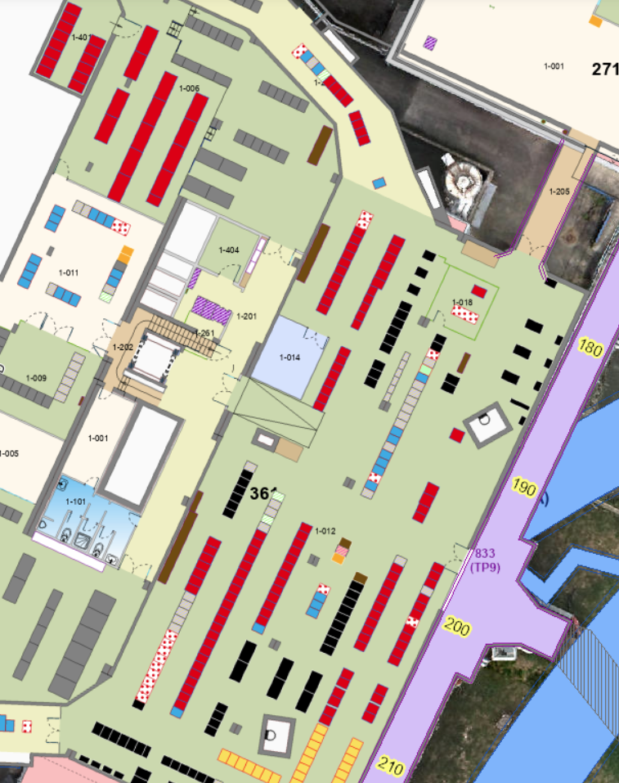
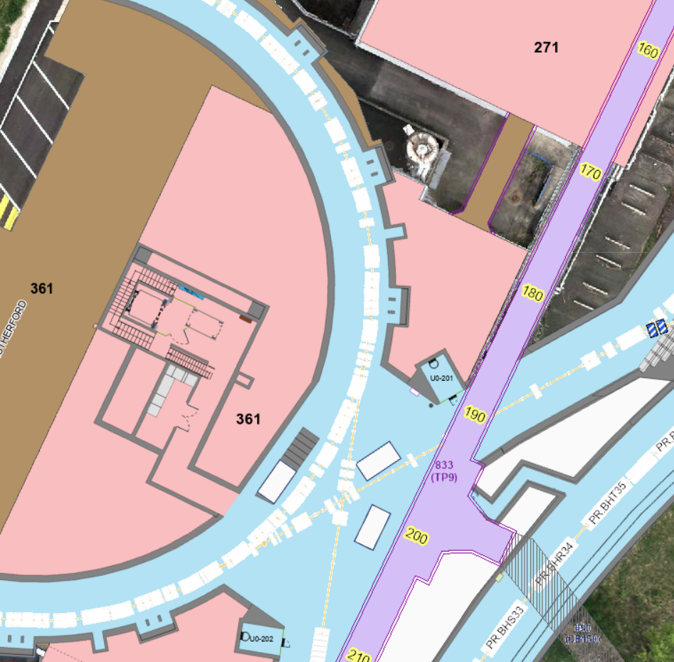
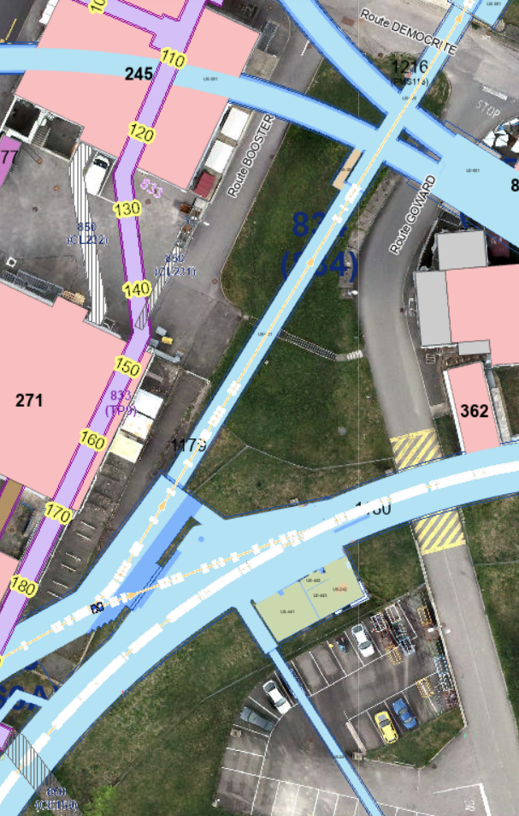
CABLAGE PSB PSBINT0-CYJ01 (1/1)
Zone : PSB (Suivi par S. FASEL)
 | Number of cables | L [KM] | Duration CERN [Days]
(1) Phase PU 1L5 | 5 | 0.5 | 5
(2) Rempl. BTY VPI208 | 1 | 0.2 | 3
TOTAL | 6 | 0.7 | 8
Cablage phase pickups 1L5 (RQF2602672)
Remplacement cable BTY VPI208 (RQF2614675)
Cablage phase pickups 1L5
Echafaudage RQF2796955
Montage S51
Demontage S04
Cablage phase pickups 1L5
Remplacement cable BTY VPI208
IMPACT | DIMR | WDP | ALARA
235472 | A FAIRE | - | -

Slide 6
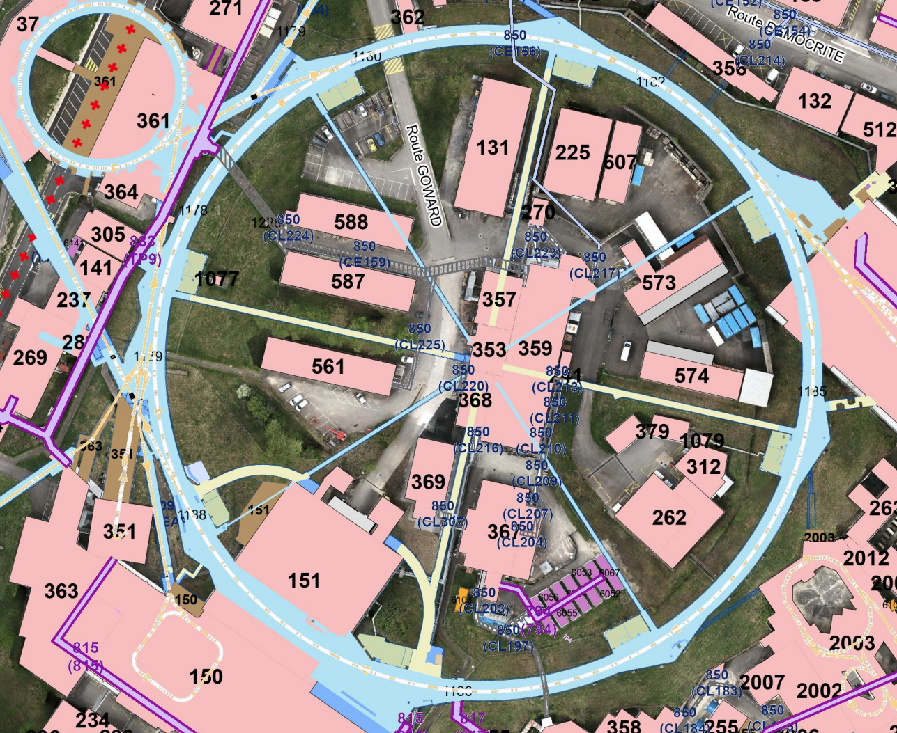
CABLAGE PSR PSRINT0-CYJ01 (1/2)
Zone : PSR (Suivi par S. FASEL)
 | Number of cables | L [KM] | Duration CERN [Days]
Cablage PU 39-45 | 12 | 2 | 5
Connctr. SMH16 | 5 | 0 | 1
Cablage SD8-88 | 2 | 0.45 | 3
Cablage cav. SS11 | 4 | 0.88 | 3
Cabl. SMH16-B16 | 2 | 0.03 | 2
TOTAL | 25 | 3.2 | 14
Cablage pickups 39-45
Finitions 5 connecteurs SMH16
2x Cables
SMH16-SMB16
Cablage Pickups 39-45 (RQF2593161)
Finitions connecteurs SMH16 (RQF2032774)
Cablage pompes SD8-SD88 (RQF2616281)
Cablage cavités SS11 (RQF2622307)
Cablage SMH16-SMB16 (RQF2632697)
4x Cables
Cavités SS11
1x Cable SD8-SD88
1x Cable SD8-SD88
IMPACT | DIMR | WDP | ALARA
235473 | A FAIRE | A FAIRE | -

Slide 7
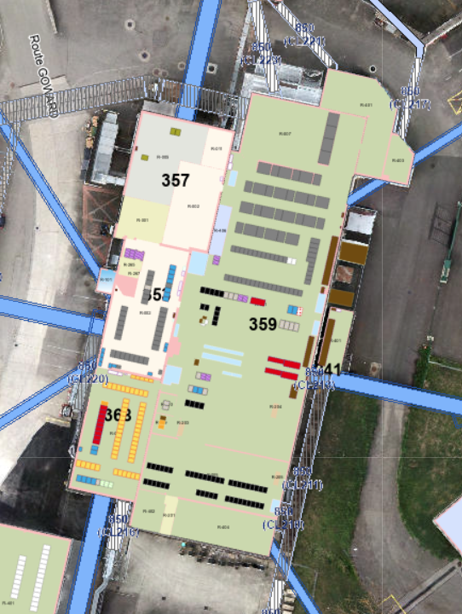
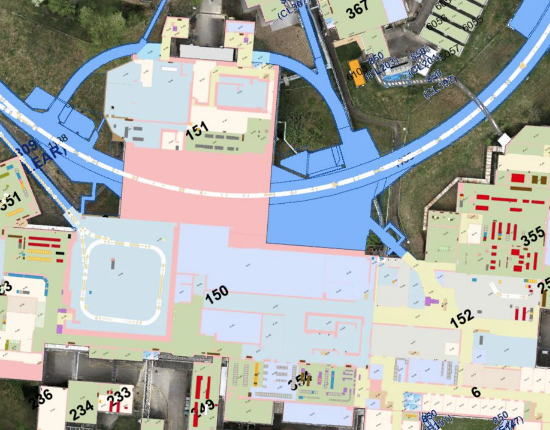
CABLAGE PSR PSRINT0-CYJ01 (2/2)
Zone : PSR (Suivi par S. FASEL)
Cablage pickups 39-45
2x Cables SD8-SD88
4x Cables
Cavités SS11

Slide 8
CABLAGE PSR PSREXT0-CYJ01 (1/2)
Zone : PSC (Suivi par S. FASEL)
 | Number of cables | L [KM] | Duration CERN [Days]
Rallonge Access&Safety | 2 | 0.4 | 3
(2) Pose rack 359 (position TBC) | 0 | 0 | 1
(3) Cablage amplis 10-20MHz 359 (1 PF inconnues, 1 TBC) | 30 | 0.6 | 4
(4) Cablage RF 10MHz 359 | 2 | 0.05 | 1
(5) Cablage KFA71-79 | 6 | 0.1 | 1
(6) Cablage converter-cons | 2 | 0.3 | 3
(7) WIC SMH16-26 (prep. DC) | 4 | 0.5 | 4
(8) Depannage ethernet 355 | 1 | 0.01 | 2
(9) Finition DI 369 | 7 | 0.1 | 1
TOTAL | 54 | ~2 | 20
Rallonge Acccess&Safety SMH16 (RQF2621318)
Installation rack RF FGC Control (RQF2629529)
Cablage amplis RF (RQF2630905, RQF2630916)
Cablage RF 10Mhz 359 (RQF2630285)
Cablage KFA71-79 (RQF2679353)
Rallonge converter cons SMH26 (RQF2639754)
Cablage WIC SMH16 SMH26 (RQF2576894)
Depannage cable ethernet 355 (RQF2790829)
Finition DI 369 (RQF2630949)
IMPACT | DIMR | WDP | ALARA
235475 | - | - | -

Slide 9
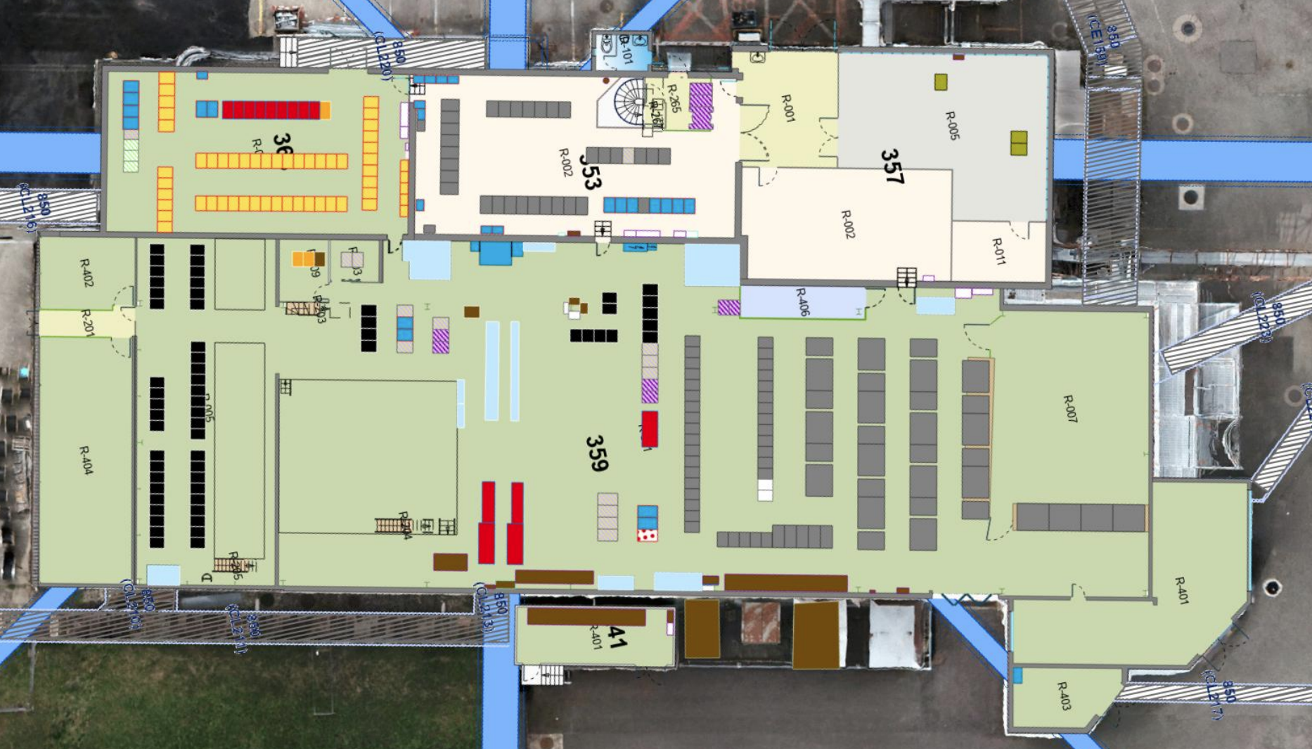
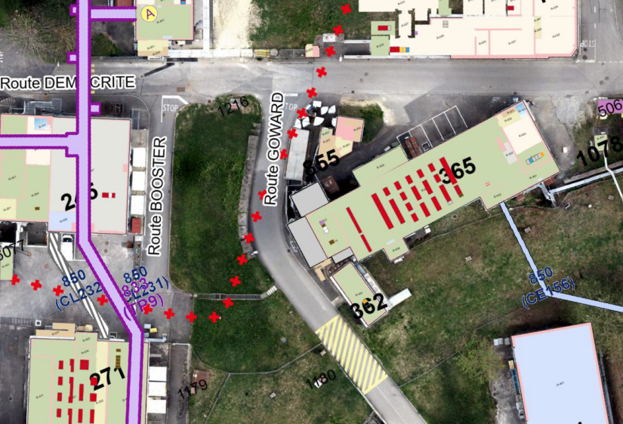
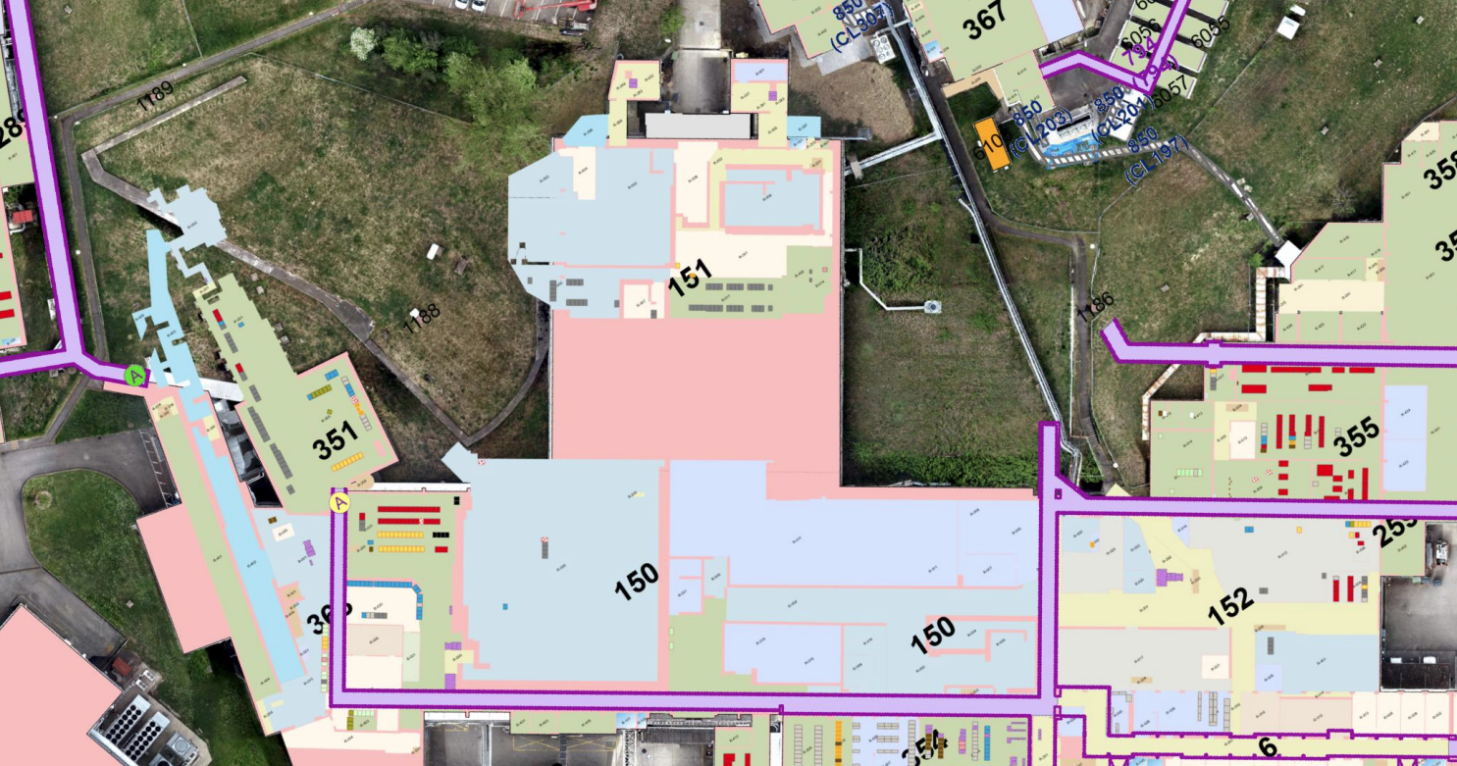
CABLAGE PSR PSREXT0-CYJ01 (2/2)
Zone : PSC (Suivi par S. FASEL)
2x Cablage Access&Safety
2x Cablage converter-cons SMH26
2x Cablage WIC SMH16-26
To 151 & 363
4x Cablage RF 10MHz
Installation rack FGC control
6x Cablage KFA71-79
7x Cablage DI 369-359
30x Cablage ampli 10-20MHz
2x Cablage WIC SMH16-26
From 365
2x Cablage Access&Safety
2x Cablage converter-cons SMH26
1x Depannage cable ethernet 355
1x Cablage WIC SMH16-26
2x Cablage WIC SMH16-26
2x Cablage WIC SMH16-26

Slide 10
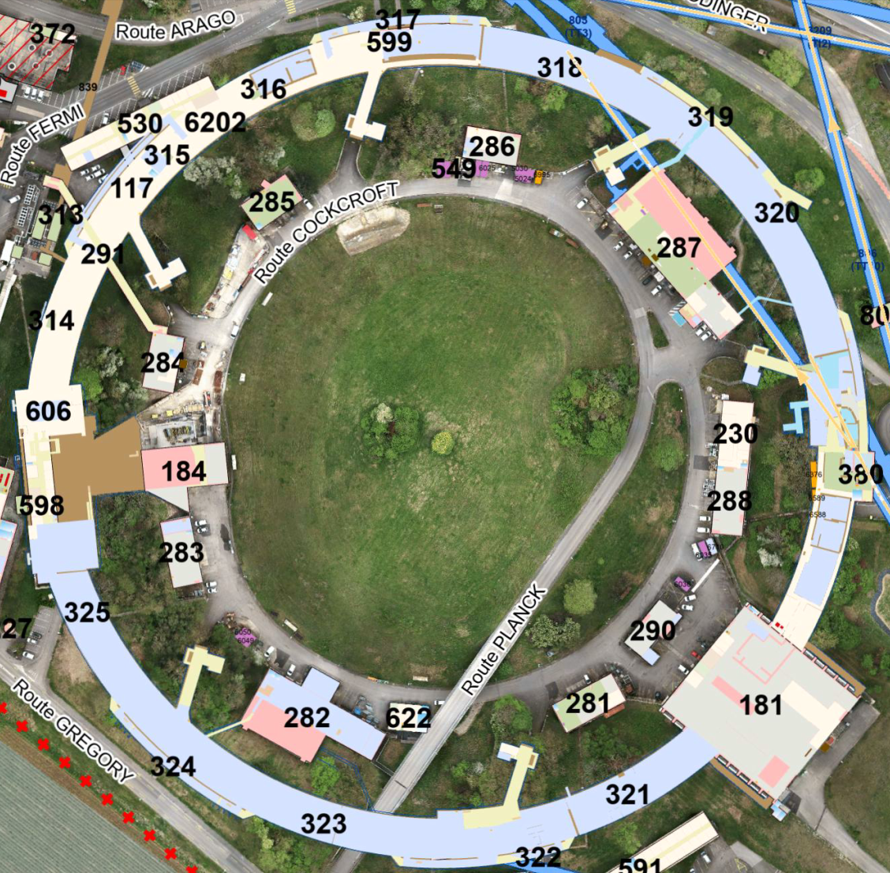
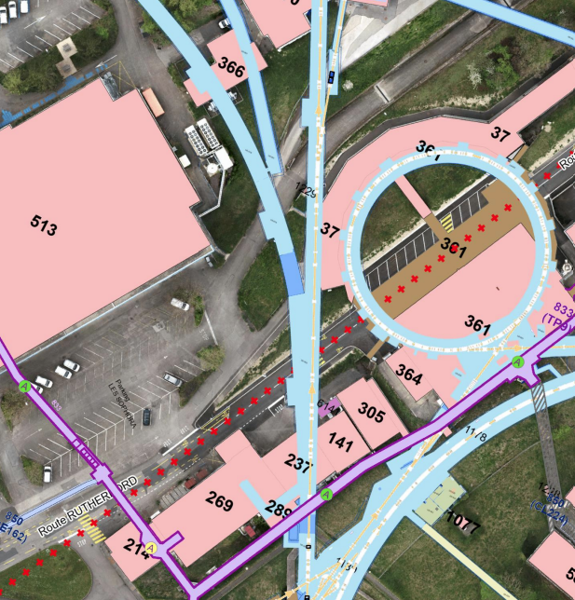
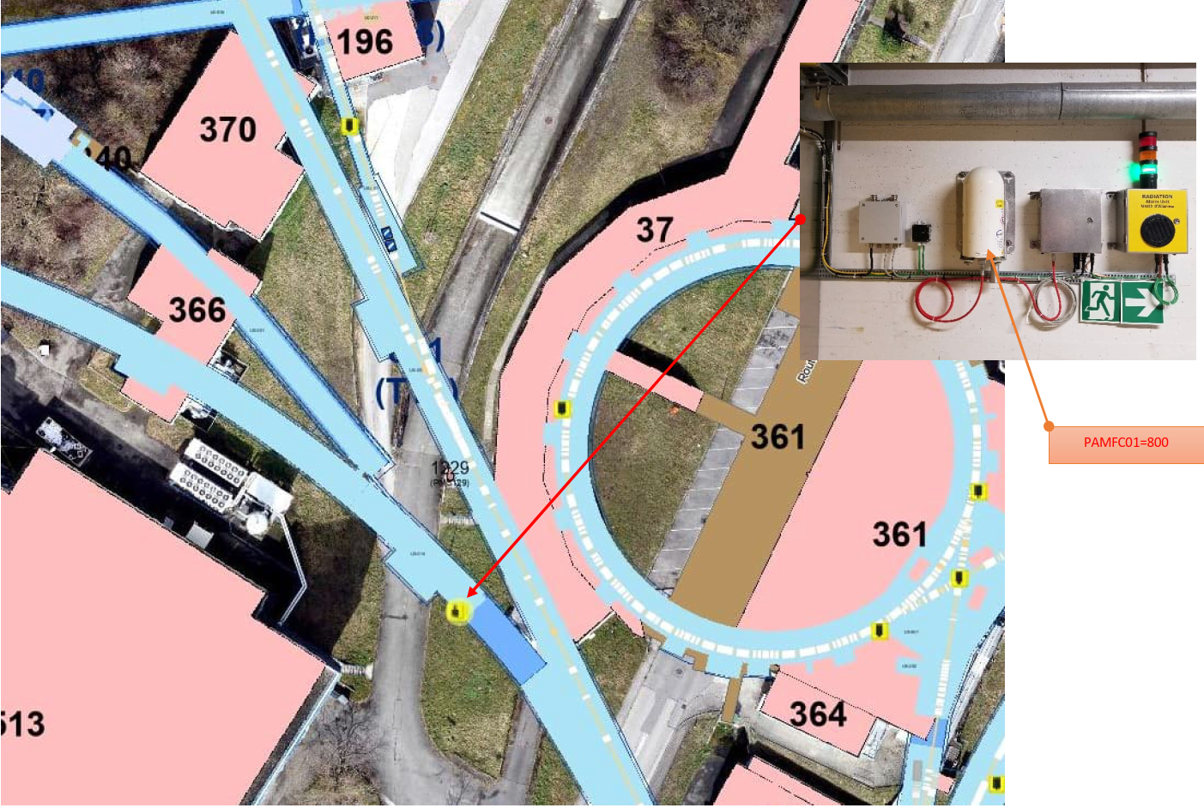
CABLAGE PSR PSTINT0-CYJ01 (1/2)
Zone : PSC (Suivi par S. FASEL)
 | Number of cables | L [KM] | Duration CERN [Days]
Rep. echelle TT2 | 0 | 0 | 1
(2) Cablage RtC 800 | 1 | 0.4 | 3
(3) Cablage RtC 802 | 3 | 0.4 | 3
TOTAL | 4 | 0.8 | 7
Reparation échelle a cables TT2
Cablage Ramses to Crome 800 (RQF2629490)
Cablage Ramses to Crome 802 (RQF2629483)
1x cablage RtC 800
1x cablage RtC 800 to PSB BCER344
Cablage Ramses to Crome 800
3x Cables RtC 802
Reparation
Echelle
IMPACT | DIMR | WDP | ALARA
235480 (TT2, 269) | A FAIRE | - | -
235740 (802) | A FAIRE

Slide 11
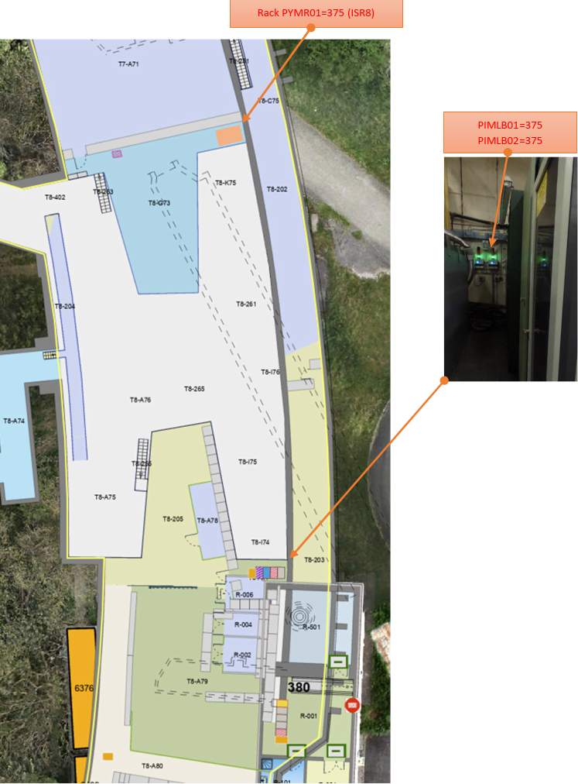
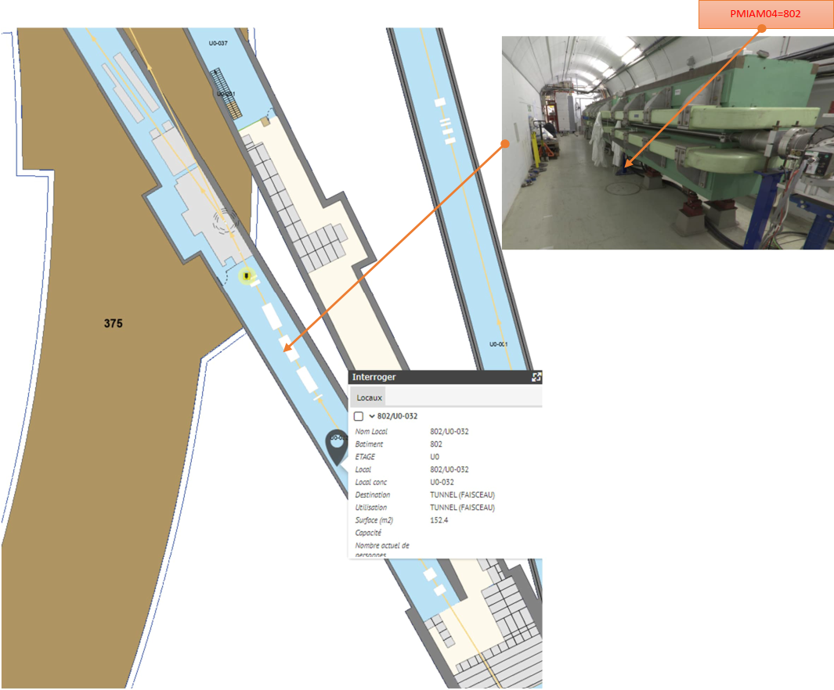
CABLAGE PSR PSTINT0-CYJ01 (2/2)
Zone : ISR (Suivi par S. FASEL)
Cablage Ramses to Crome 802 (RQF2629483)

Slide 12
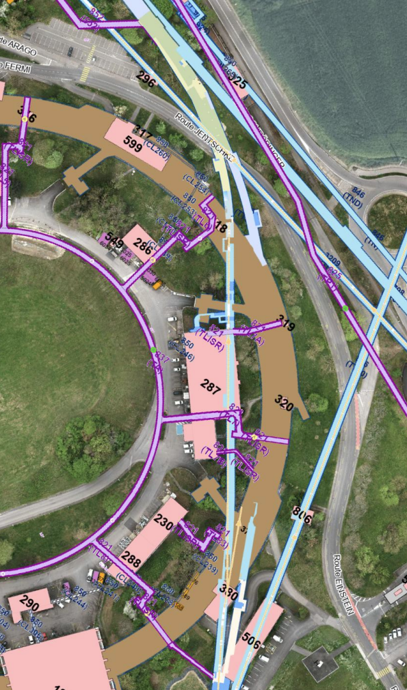
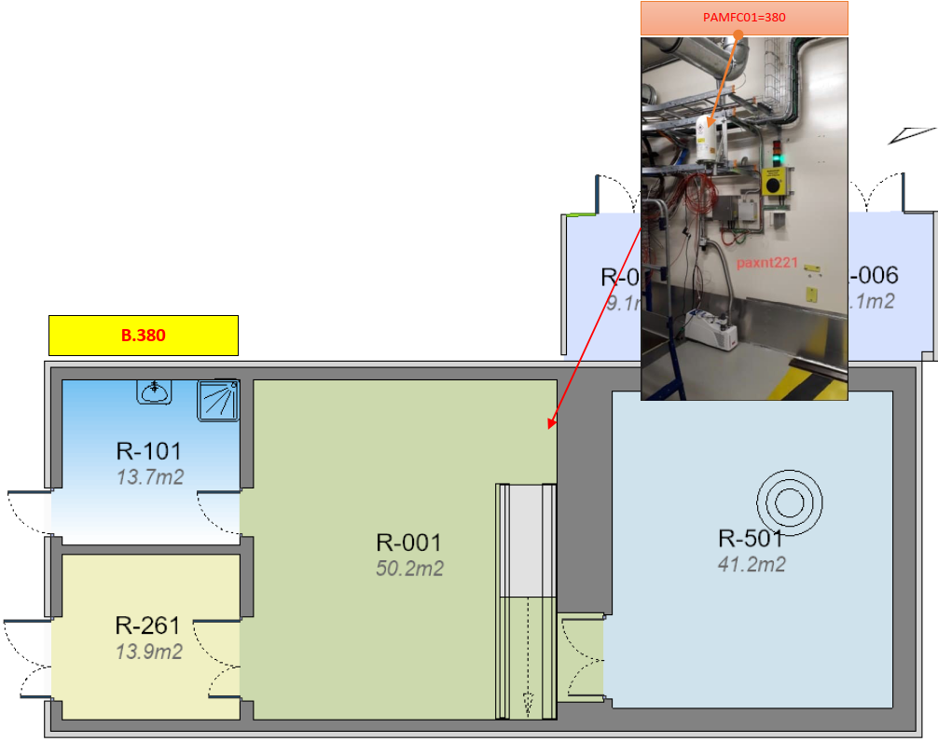
CABLAGE PSR TOFINT0-CYJ01 (1/1)
Zone : PSC (Suivi par S. FASEL)
 | Number of cables | L [KM] | Duration CERN [Days]
(1) Cablage NEAR TT2A | 1 | 0.02 | 1
(2) Cablage EAR1 nTOF | 2 | 0.04 | 1
(3) Cablage RtC 380 | 1 | 0.01 | 1
[PSTINT0-CYJ01] Cablage RtC 802 | 3 | 0.4 | 3
TOTAL | 7 | 0.5 | 6
Cablage NEAR TT2A (RQF2185450)
Cablage collimateur EAR1 nTOF (RQF2627256)
Cablage Ramses to Crome 380 (RQF2629478)
2x cablage EAR1 Ntof
[PSTINT0-CYJ01] 3x Cables RtC 802
1x Cable RtC 380
1x Cable RtC 380
1x Cable NEAR TT2A
IMPACT | DIMR | WDP | ALARA
235477 | A FAIRE | - | -

Slide 13
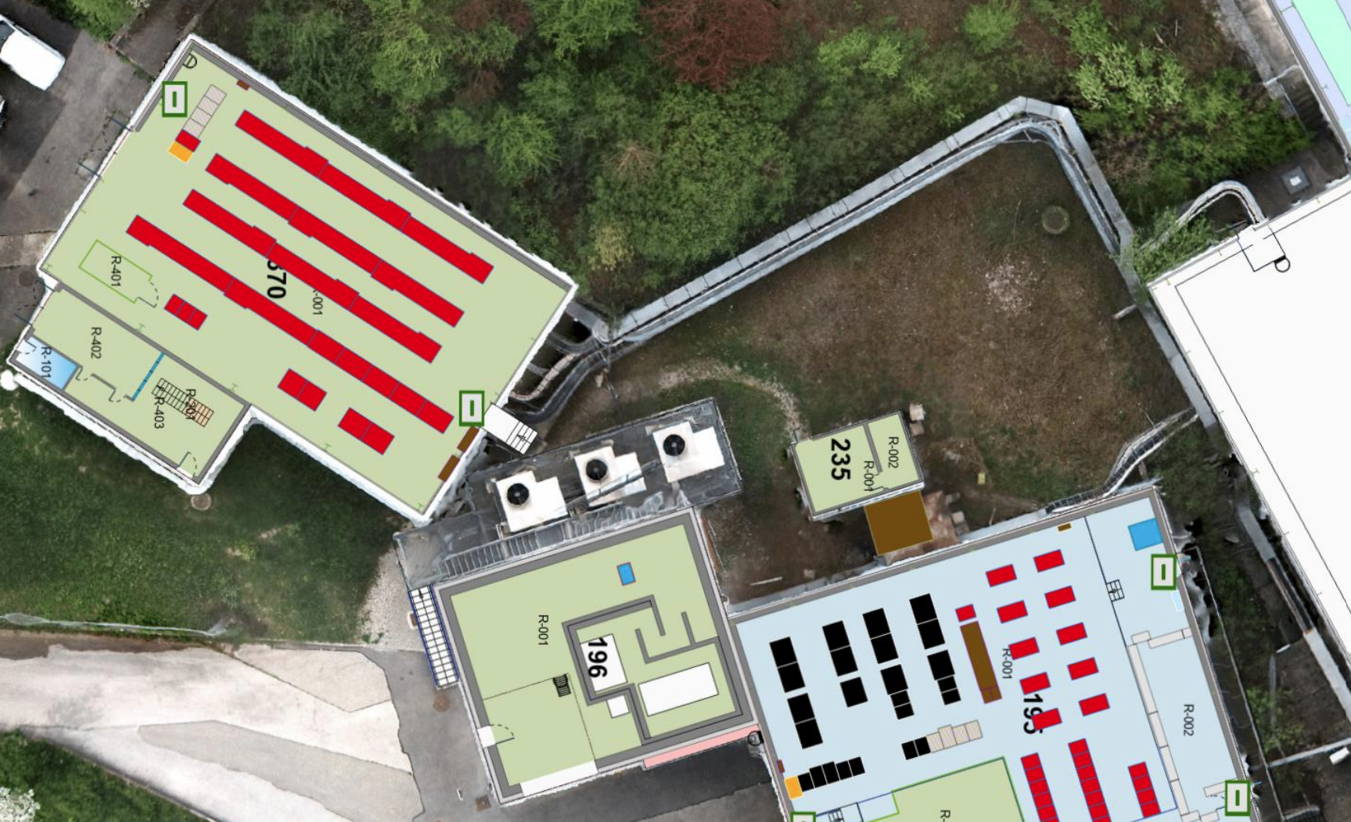
CABLAGE AD ADREXT0-CYJ01 (1/3)
Zone : AD hall (Suivi par S. FASEL)
 | Number of cables | L [KM] | Duration CERN [Days]
(1) Cablage Ecooler | 1 | 0.15 | 2
(2) Cablage RtC 93 | 1 | 1 | 2
(3) Cablage RtC 193 | 28 | 2.5 | 7
(4) Cablage RtC 196 | 3 | 0.4 | 2
(5) Cablage RtC 393 | 1 | 1 | 2
(6) Cablage Interlock MegaDiscaP | 9 | 0.2 | 1
(7) Cablage MAXI-MegaDiscaP | 5 | 0.15 | 1
TOTAL | 48 | 5.4 | 17
Cablage E-Cooler Temperature (RQF2576957)
Ramses to Crome 93 (RQF2629493)
Ramses to Crome 193 (RQF2629611)
Ramses to Crome 196 (RQF1629610)
Ramses to Crome 393 (RQF2629487)
Cablage Interlock MegaDiscaP (RQF2621100)
Cablage MAXI-MegaDiscaP (RQF2631790)
5x MAXI-MegaDiscaP 196
1x RtC 196 to 193
9x Interlock MegaDiscaP 196
IMPACT | DIMR | WDP | ALARA
235483 (AD hall) | A FAIRE | - | -
235484 (195-196) | - | - | -
235485 (370) | - | - | -
2x RtC from 196

Slide 14
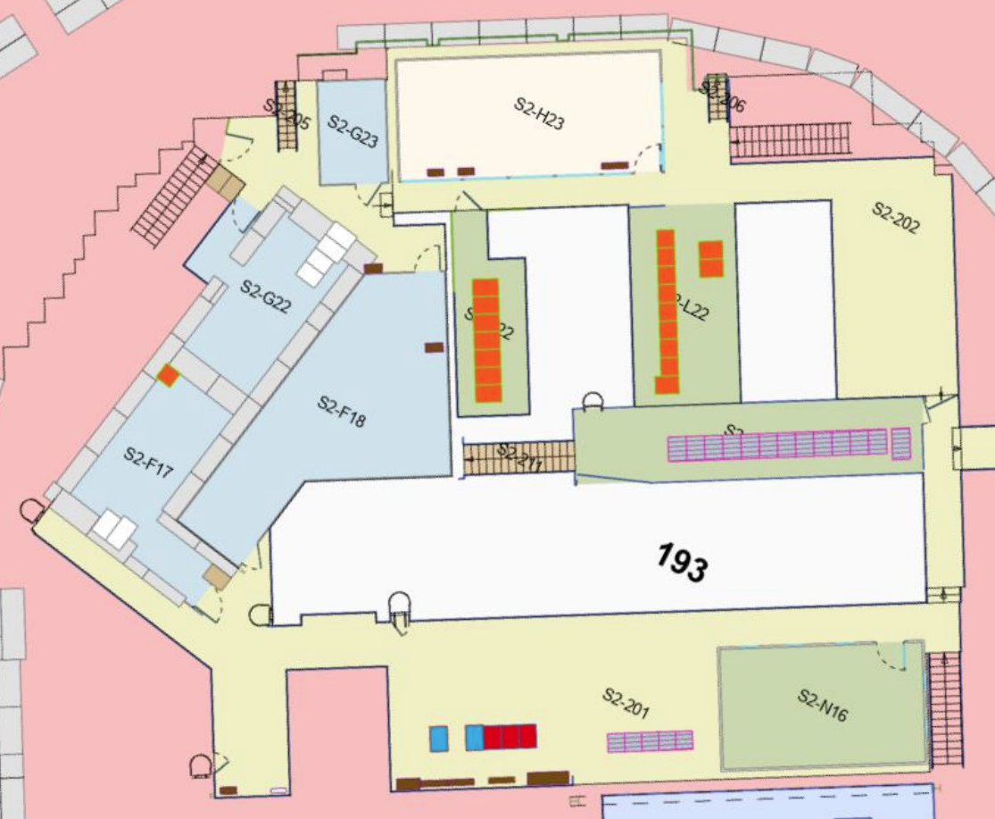
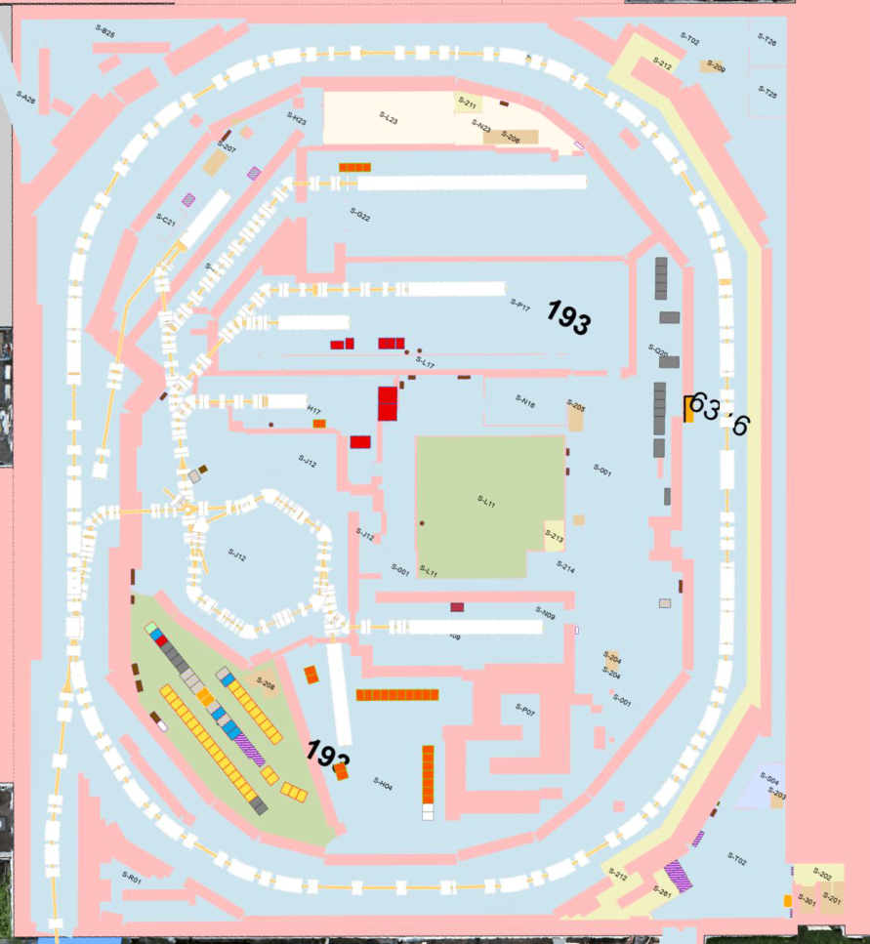
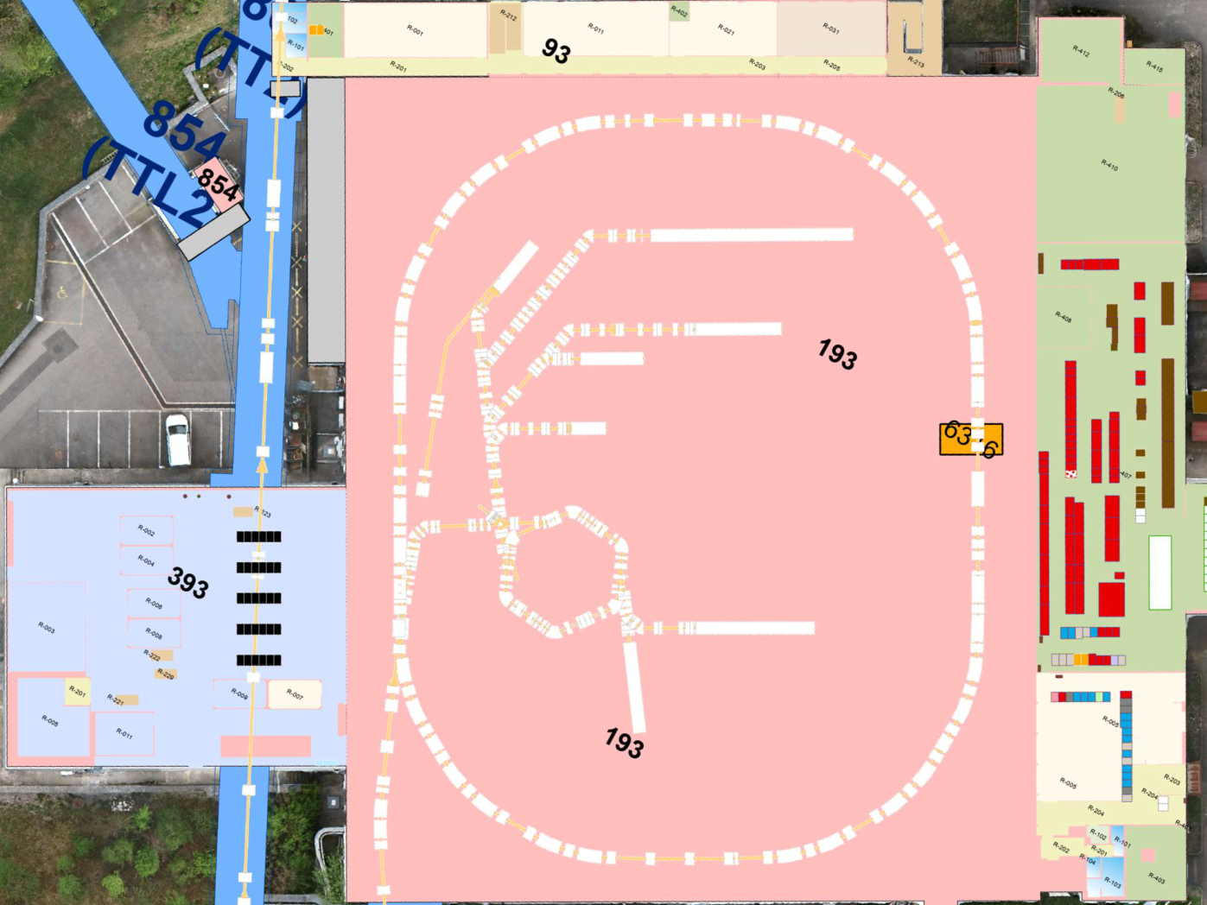
CABLAGE AD ADREXT0-CYJ01 (2/3)
Zone : AD hall (Suivi par S. FASEL)
1x Cablage RtC 93 to PSB
1x Cablage Ecooler
1x Cablage Ecooler
1x Cablage RtC 393 to PSB
14x RtC 193
3x Cablage RtC 93 & 193 & 393 to PSB via 833 (TP9)
1x RtC from 196

Slide 15
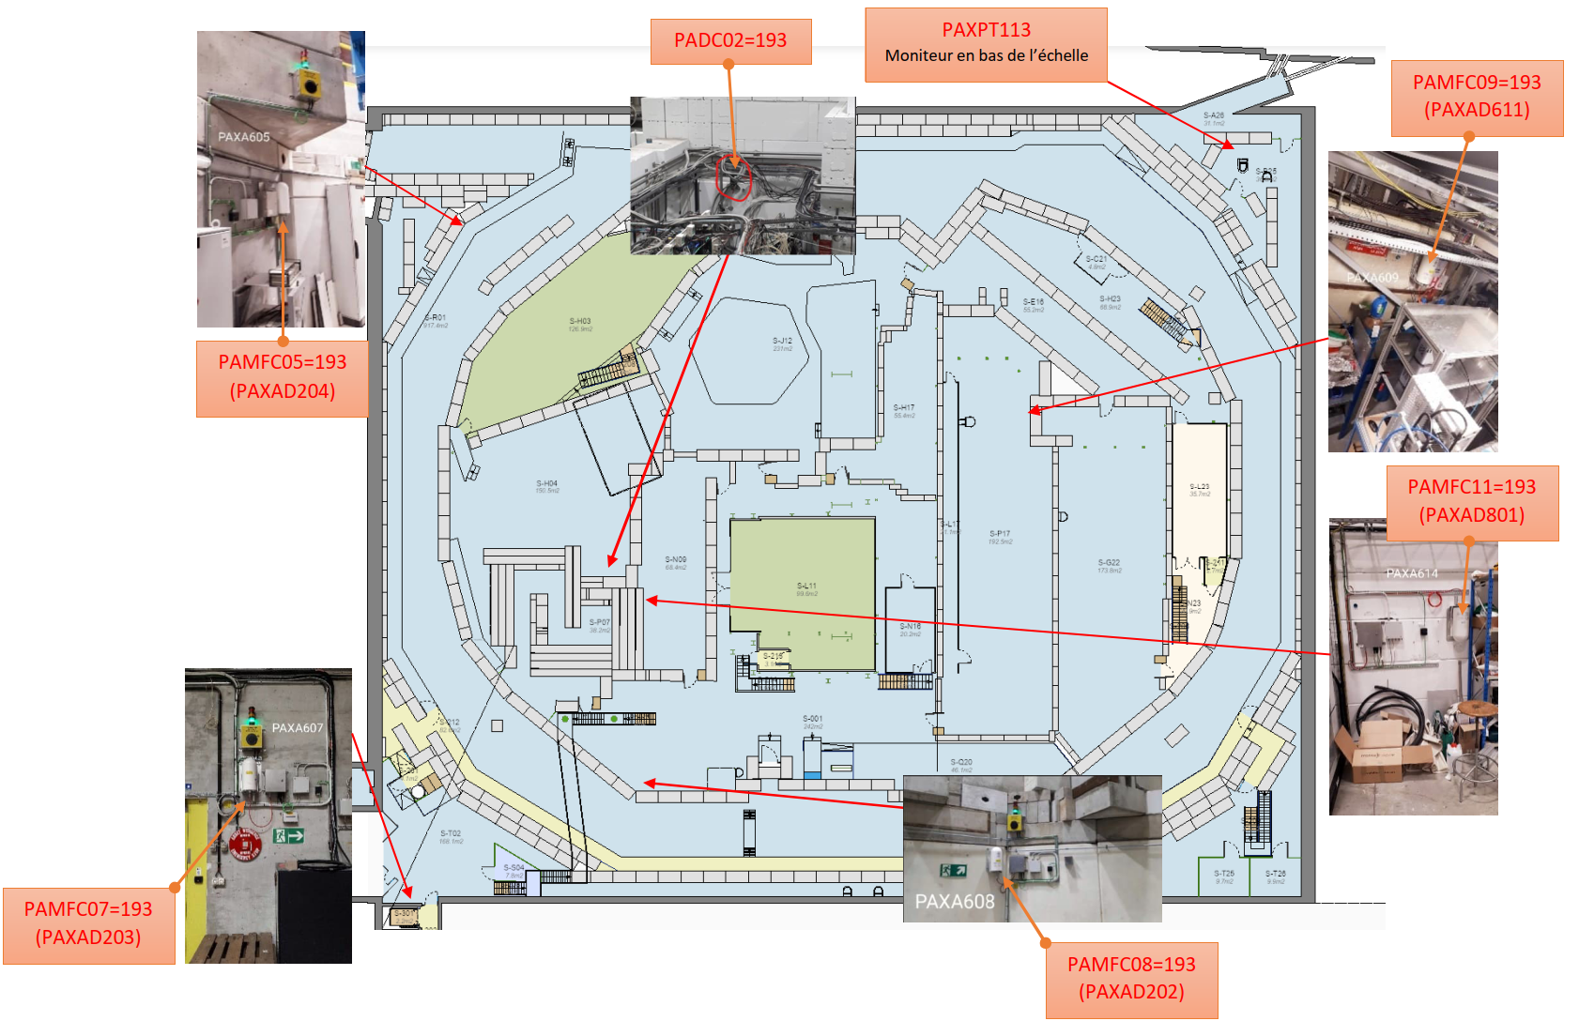
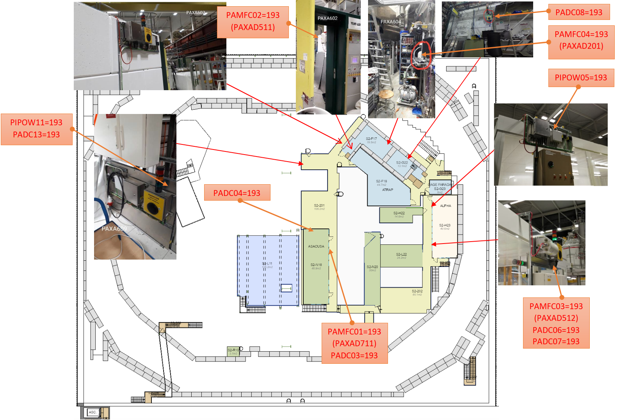
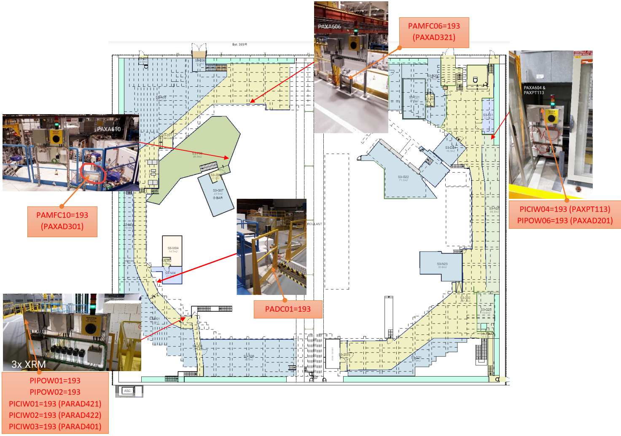
CABLAGE AD ADREXT0-CYJ01 (3/3)
Zone : AD hall (Suivi par S. FASEL)
Ramses to Crome 193 (RQF2629611) 28 cables

Slide 16
CABLAGE AD ADRINT0-CYJ01 (1/1)
Zone : AD hall (Suivi par S. FASEL)
 | Number of cables | L [KM] | Duration CERN [Days]
(1) Cablage GEM BI | 1 | 0.15 | 2
(2) Cablage vide TELMAX | 6 | 0.3 | 2
(3) Cablage BTV TELMAX | 3 | 0.2 | 2
(4) Cablage timing TELMAX | 11 | 0.6 | 3
(5) Cablage instr. BCCCA | 5 | 0.5 | 3
TOTAL | 26 | ~2 | 12
Cablage HV pour GEM BI (RQF2617427)
Cablage vide TELMAX (RQF2684133)
Cablage BTV TELMAX (RQF2744705)
Cablage timing TELMAX (RQF2778269)
Cablage instr. BCCCA (RQF2876181)
3x Cablage instr. BCCCA
11x Cablage timing
TELMAX
6x Cablage vide TELMAX
3x Cablage BTV TELMAX
1x Cablage GEM BI
1x Cablage GEM BI
IMPACT | DIMR | WDP | ALARA
235493 | A FAIRE | - | -

Slide 17
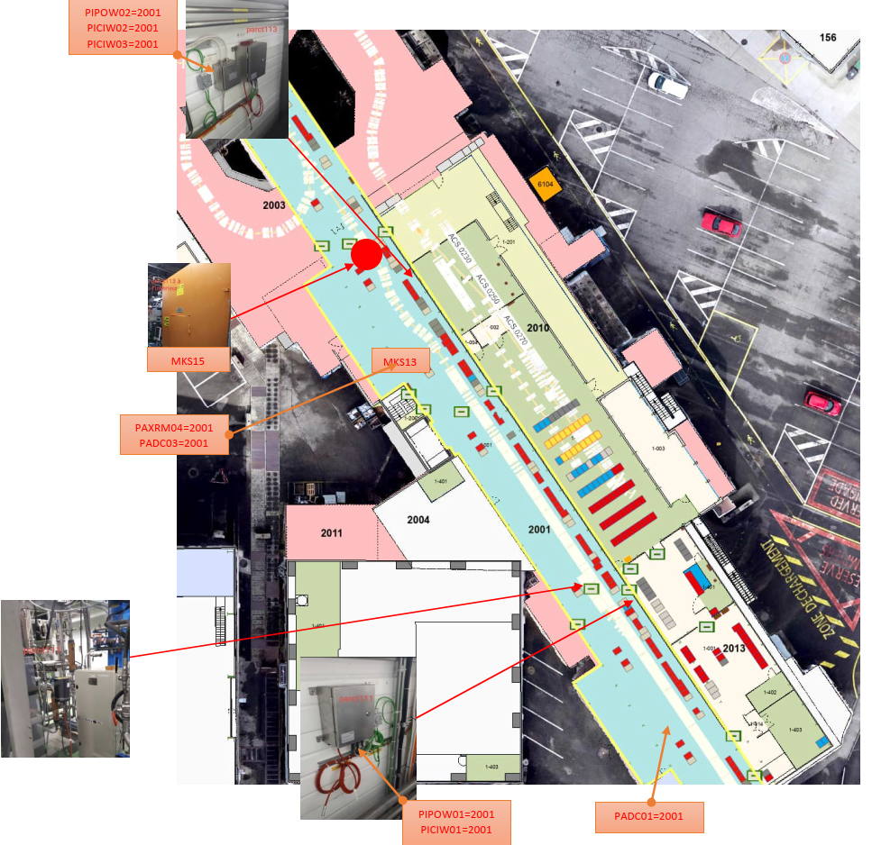
CABLAGE CLEX CLXINT0-CYJ01 (1/3)
Zone : CTF (Suivi par S. FASEL)
 | Number of cables | L [KM] | Duration CERN [Days]
(1) Ramses to Crome 2001 | 17 | 0.8 | 5
(2) Ramses to Crome 2010 | 10 | 0.4 | 3
(3) Ramses to Crome 2013 | 9 | 0.4 | 3
TOTAL | 36 | 1.6 | 11
Ramses to Crome 2001 (RQF2629564)
Ramses to Crome 2013 (RQF2629573)
Ramses to Crome 2010 (RQF2629568)
Ramses to Crome 2001
IMPACT | DIMR | WDP | ALARA
235495 (2010) | - | - | -
235496 (2013)

Slide 18
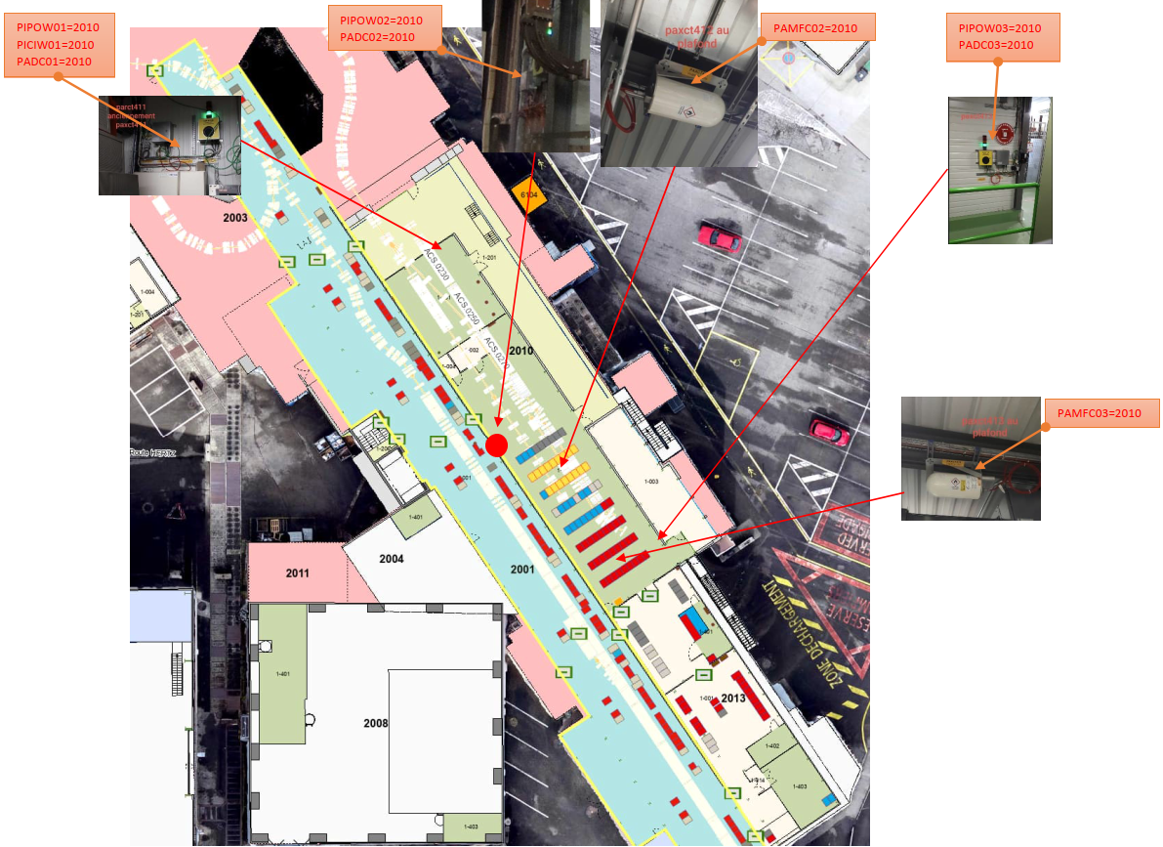
CABLAGE CLEX CLXINT0-CYJ01 (2/3)
Zone : CTF (Suivi par S. FASEL)
Ramses to Crome 2010 (RQF2629568)

Slide 19
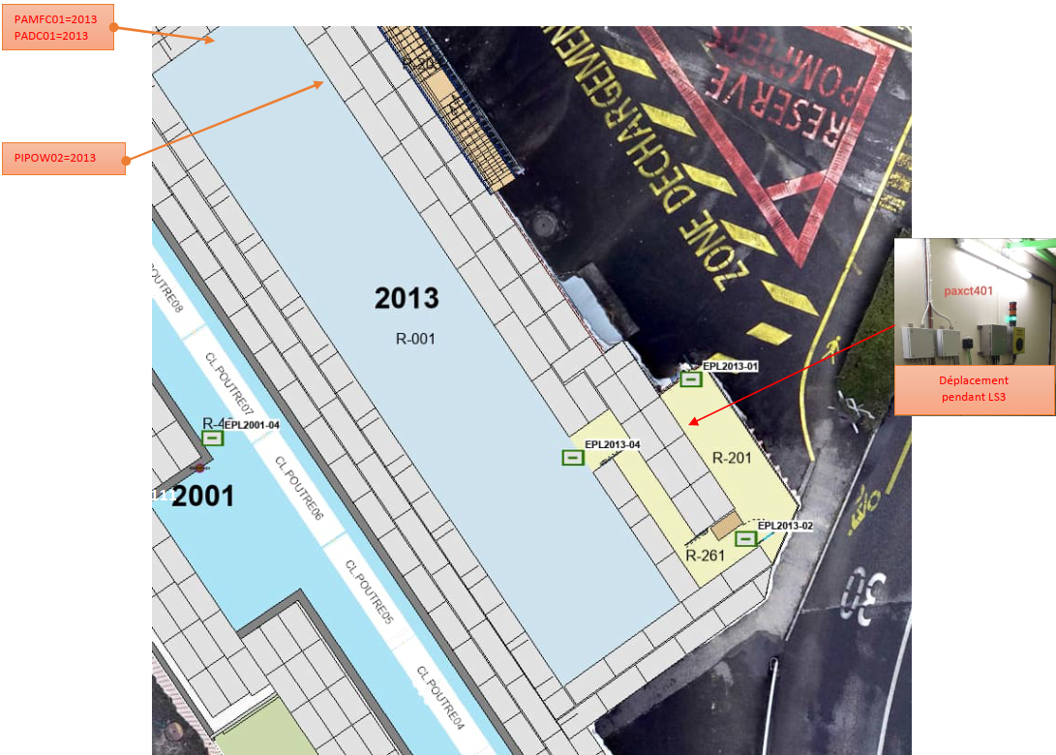
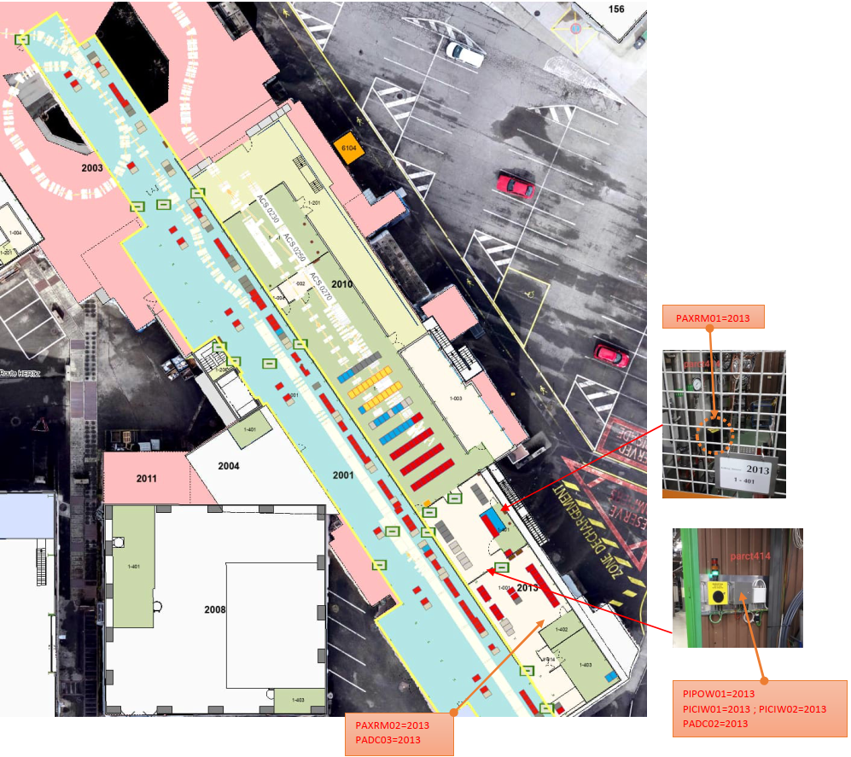
CABLAGE CLEX CLXINT0-CYJ01 (3/3)
Zone : CTF (Suivi par S. FASEL)
Ramses to Crome 2013 (RQF2629573)

Slide 20
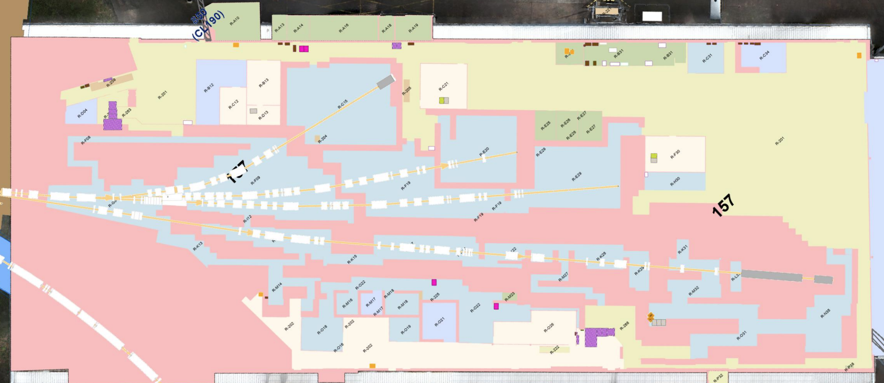
CABLAGE EAST HALL EXEINT0-CYJ01 (1/1)
Zone : Hall Est (Suivi par S. FASEL)
 | Number of cables | L [KM] | Duration CERN [Days]
(1) Reprise cablage XCET | 2 | 0.2 | 5
TOTAL | 2 | 0.2 | 5
Reprise cablage XCET (RQF2277200)
IMPACT | DIMR | WDP | ALARA
235497 | A FAIRE | - | -
2x Reprise Cablage XCET

Slide 21
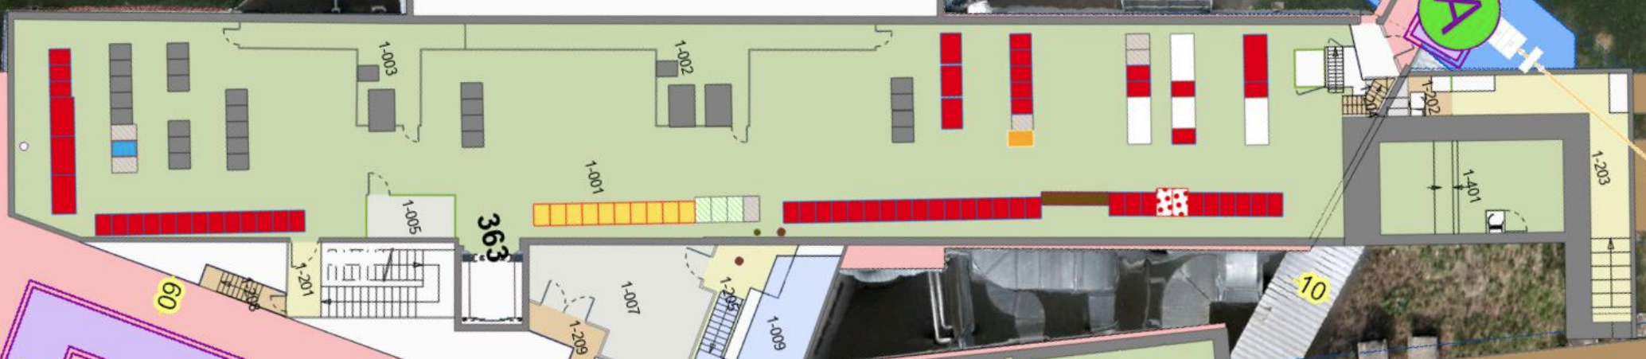
CABLAGE LINAC2 LI2EXT0-CYJ01 (1/3)
Zone : LINAC2 (Suivi par S. FASEL)
 | Number of cables | L [KM] | Duration CERN [Days]
(1) Cablage pulse converter | 6 | 0.3 | 2
(2) Ramses to Crome 363 | 3 | ~0.2 | 2
(3) Cablage GMT Timing LEIR | 1 | 0.1 | 2
(4) Cablage mes. courant SMH26-40 | 2 | 0.3 | 4
TOTAL
Cablage pulse converter (RQF2630977)
Ramses to Crome 363 (RQF2629523)
Cablage GMT Timing LEIR (RQF2657515)
Cablage mes. SMH26-40 (RQF2780051)
IMPACT | DIMR | WDP | ALARA
235498 | - | - | -
6x Cablage Pulse converter
1x Cablage GMT LEIR

Slide 22
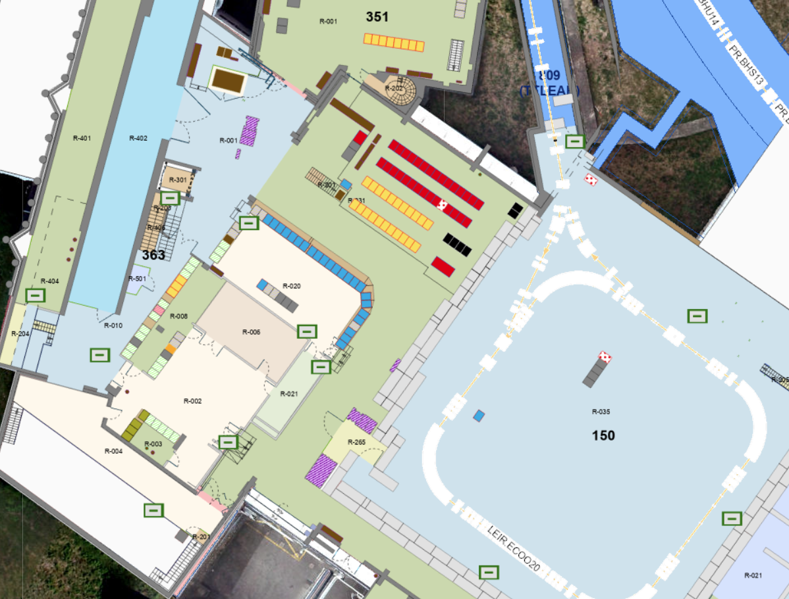
CABLAGE LINAC2 LI2EXT0-CYJ01 (2/3)
Zone : LINAC2 (Suivi par S. FASEL)
1x Cablage GMT LEIR

Slide 23
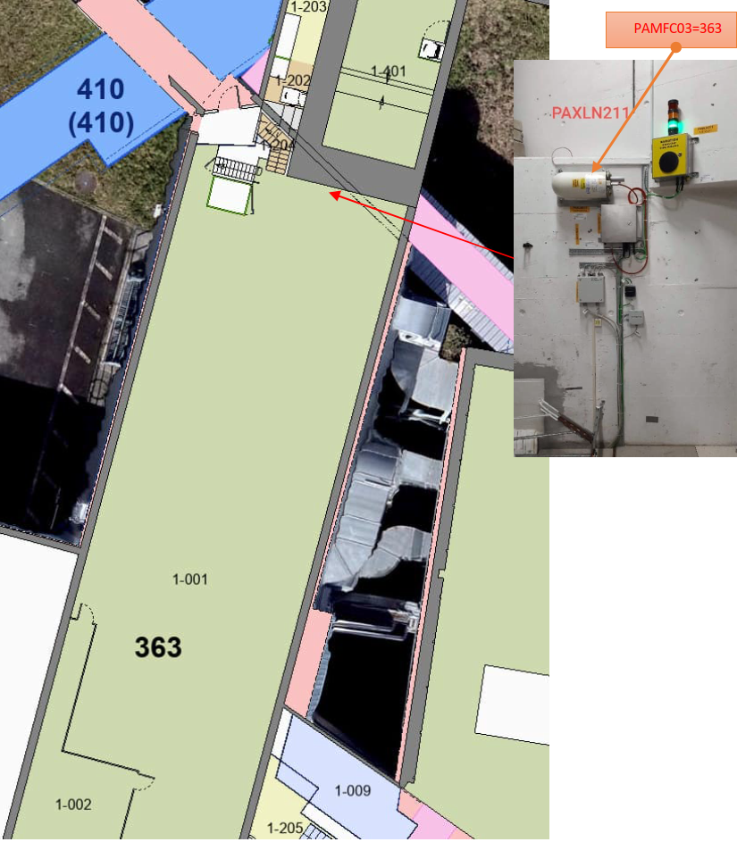
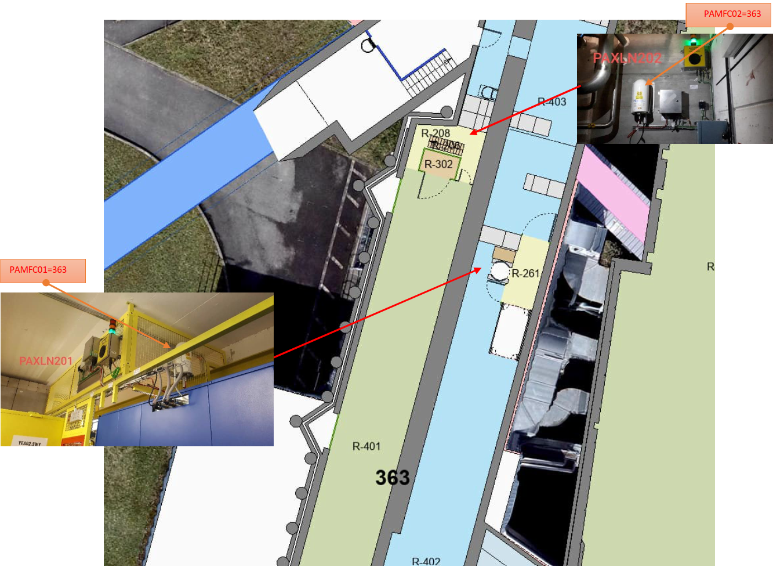
CABLAGE LINAC2 LI2EXT0-CYJ01 (3/3)
Zone : LINAC2 (Suivi par S. FASEL)
Ramses to Crome 363 (RQF2630977)

Slide 24
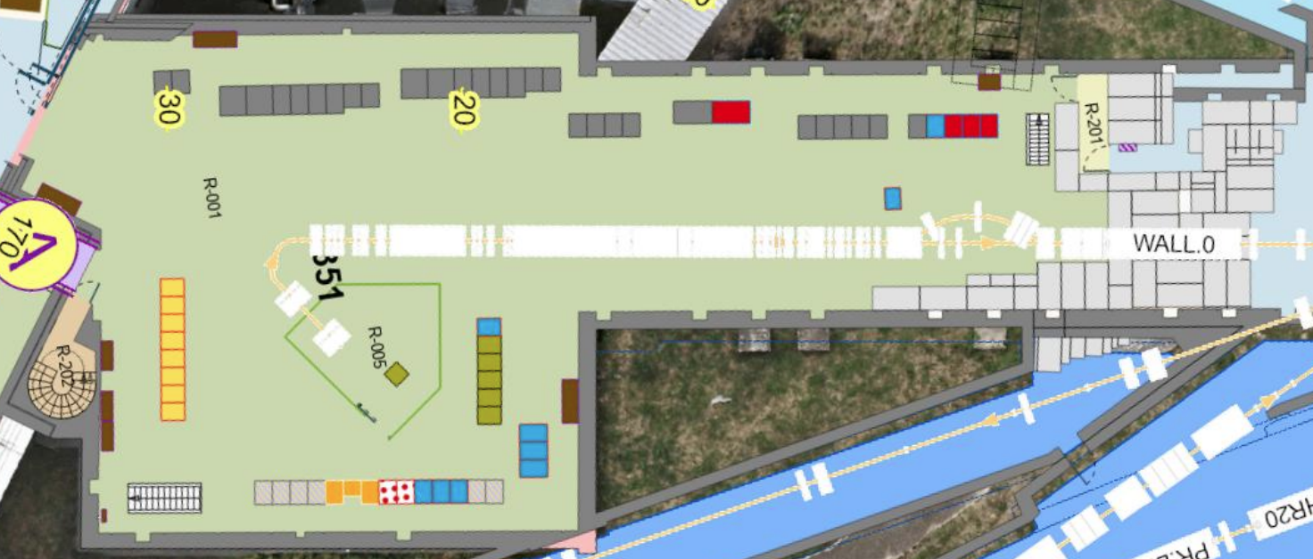
CABLAGE LINAC3 LI3INT0-CYJ01 (1/2)
Zone : LINAC3 (Suivi par S. FASEL)
Cablage ETHERNET PC-EPI (RQF2612080)
Ramses to Crome 351 (RQF2629520)
 | Number of cables | L [KM] | Duration CERN [Days]
(1) Cablage ETHERNET PC-EPI | 2 | 0.08 | 1
(2) Ramses to Crome 351 | 15 | 0.4 | 3
TOTAL | 17 | 0.5 | 4
IMPACT | DIMR | WDP | ALARA
235499 | - | - | -
2x Cablage ETHERNET PC-EPI

Slide 25
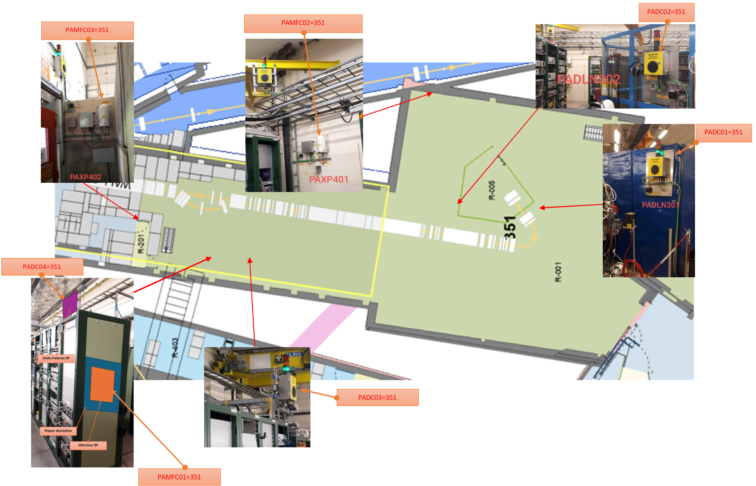
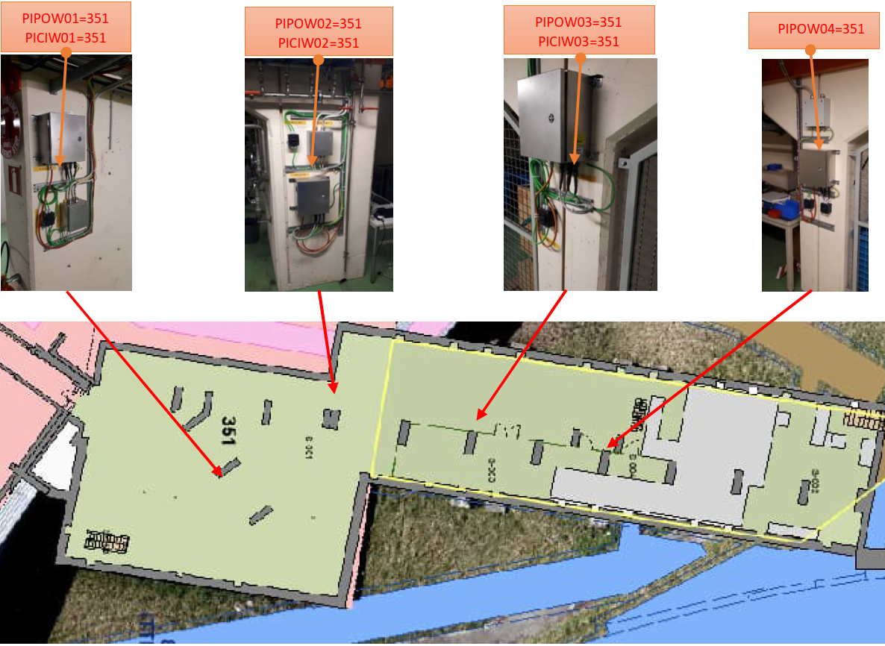
CABLAGE LINAC3 LI3INT0-CYJ01 (2/2)
Zone : LINAC3 (Suivi par S. FASEL)
Ramses to Crome 351 (RQF2629520)

Slide 26
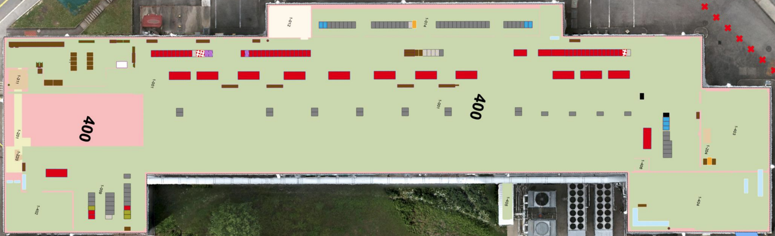
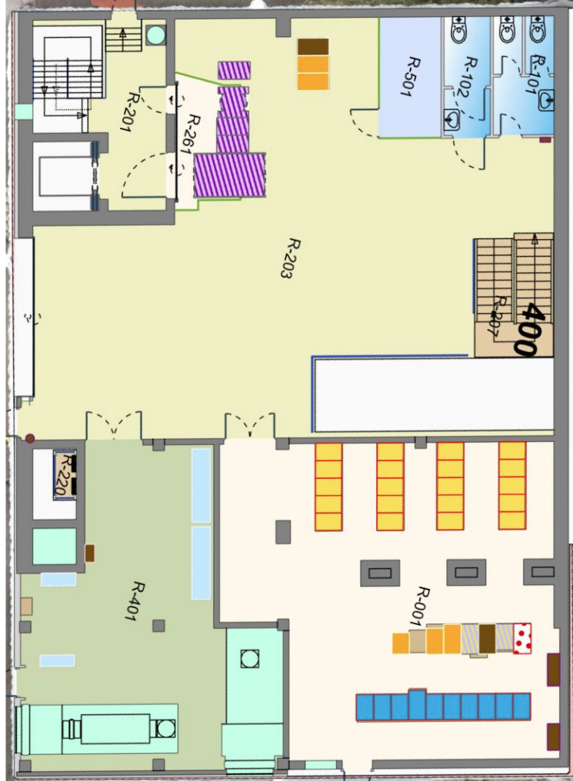
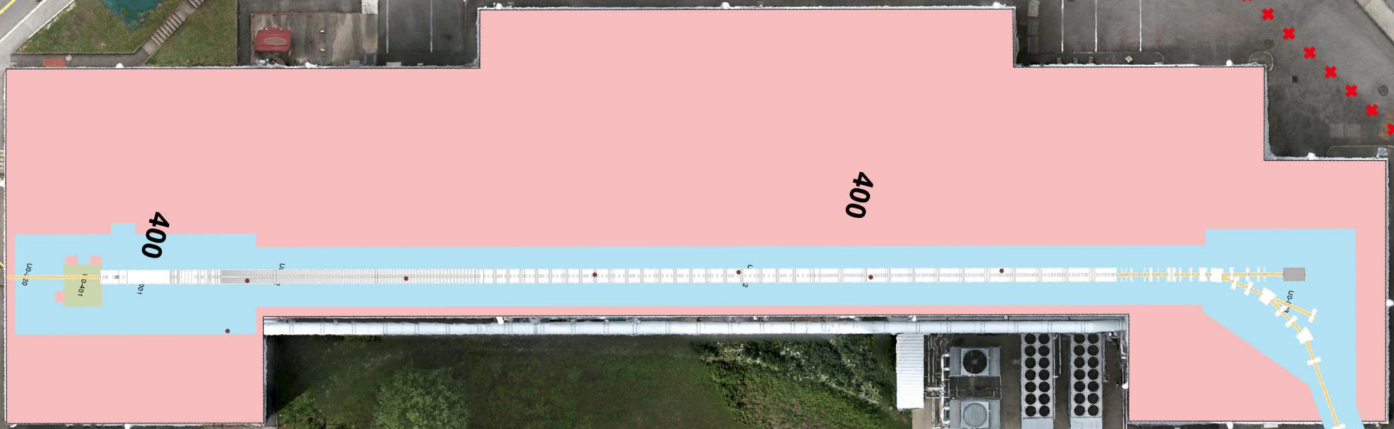
CABLAGE LINAC4 LI4INT0-CYJ01 (1/1)
Zone : LINAC4 (Suivi par S. FASEL)
Cablage L4L Pickups (RQF2304614)
 | Number of cables | L [KM] | Duration CERN [Days]
(1) Cablage L4L Pickups | 4 | 0.5 | 4
TOTAL | 4 | 0.5 | 4
IMPACT | DIMR | WDP | ALARA
235500 | - | - | -
4x Cablage L4L Pickups

Slide 27
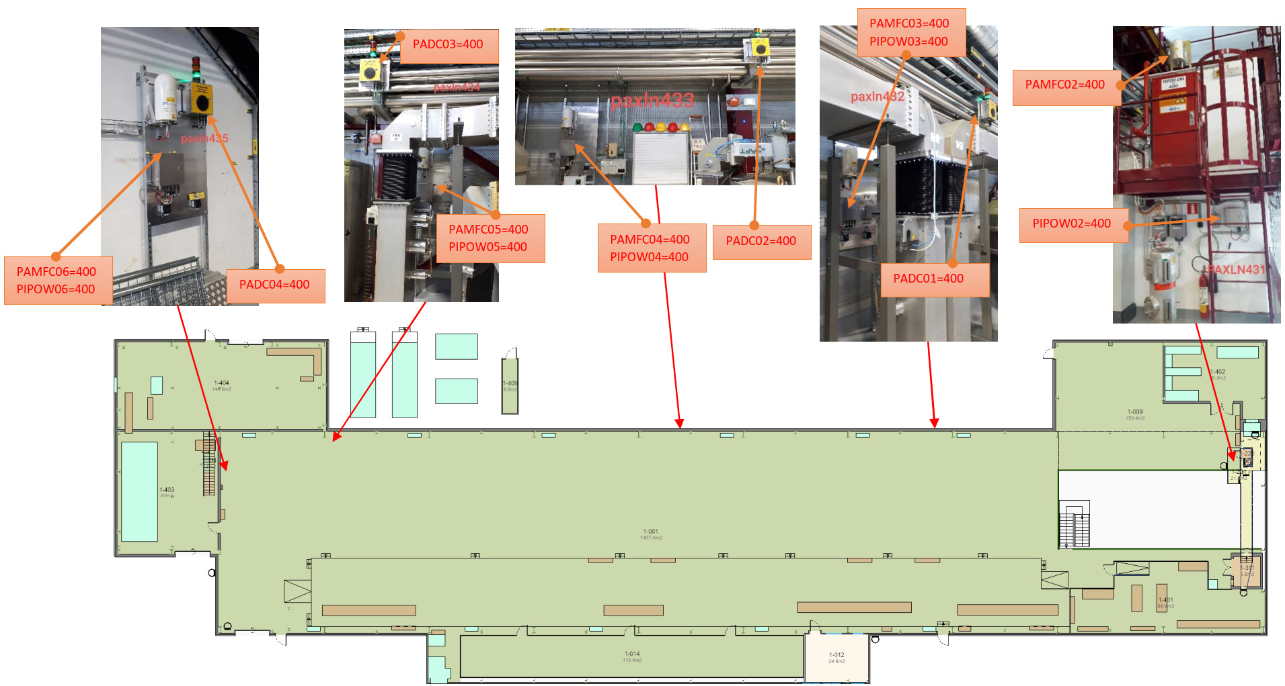
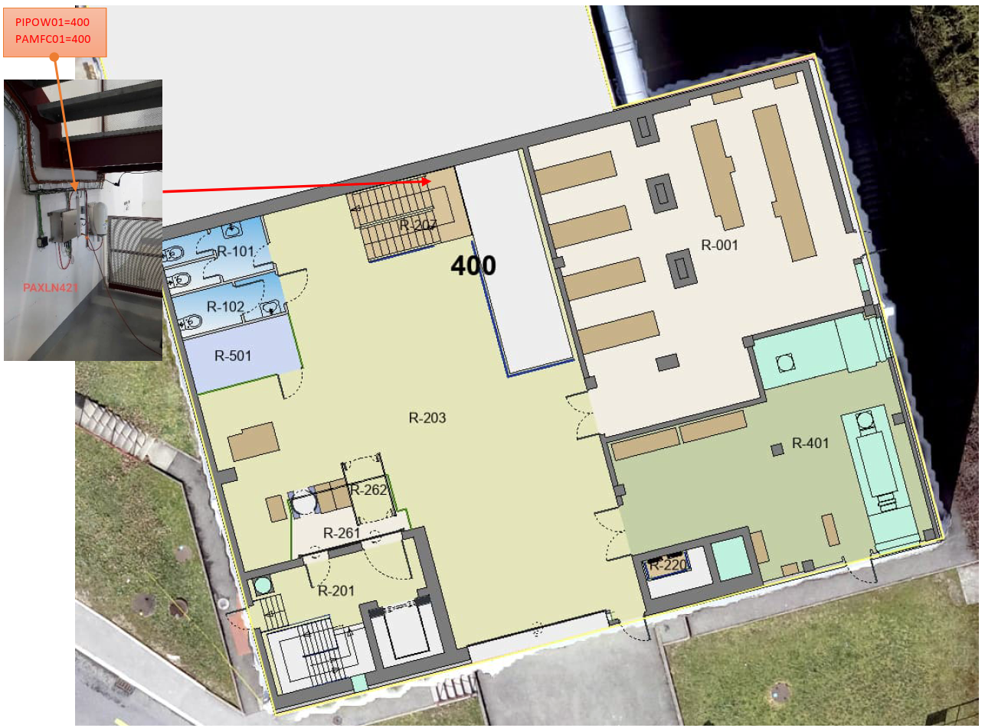
CABLAGE LINAC4 LI4EXT0-CYJ01 (1/1)
Zone : LINAC4 (Suivi par S. FASEL)
Ramses to Crome 400 (RQF2629509)
 | Number of cables | L [KM] | Duration CERN [Days]
(1) Ramses to Crome 400 | 13 | 0.5 | 5
TOTAL | 13 | 0.5 | 5
IMPACT | DIMR | WDP | ALARA
A FAIRE | - | - | -

Slide 28
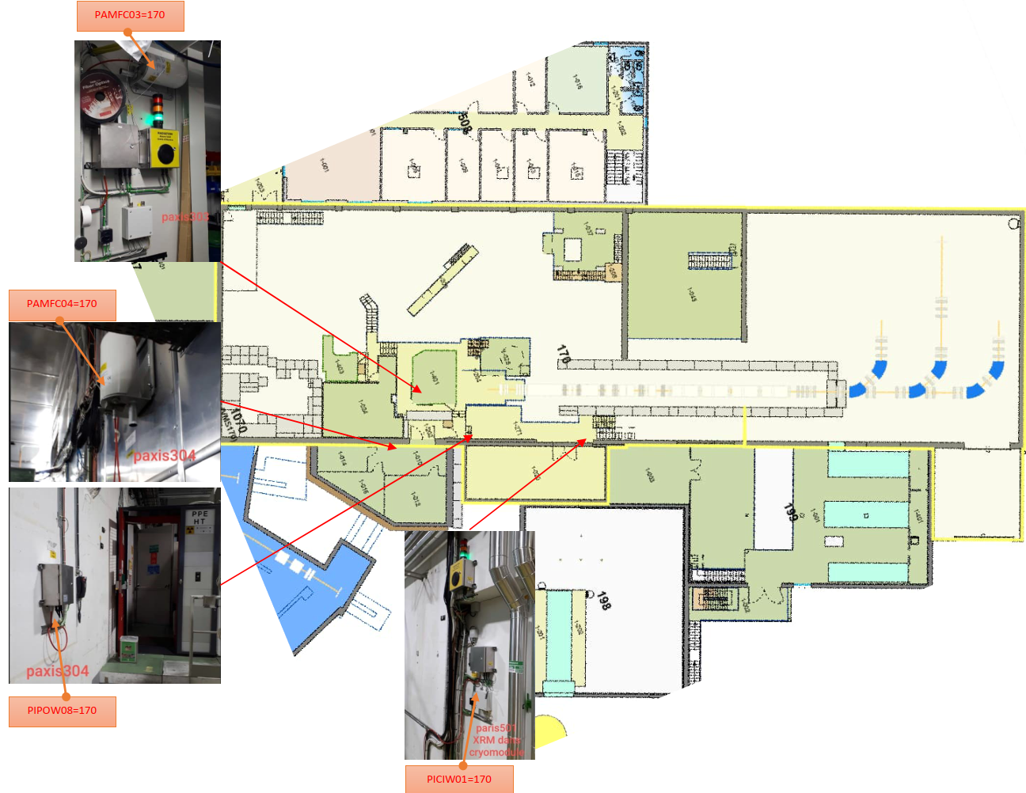
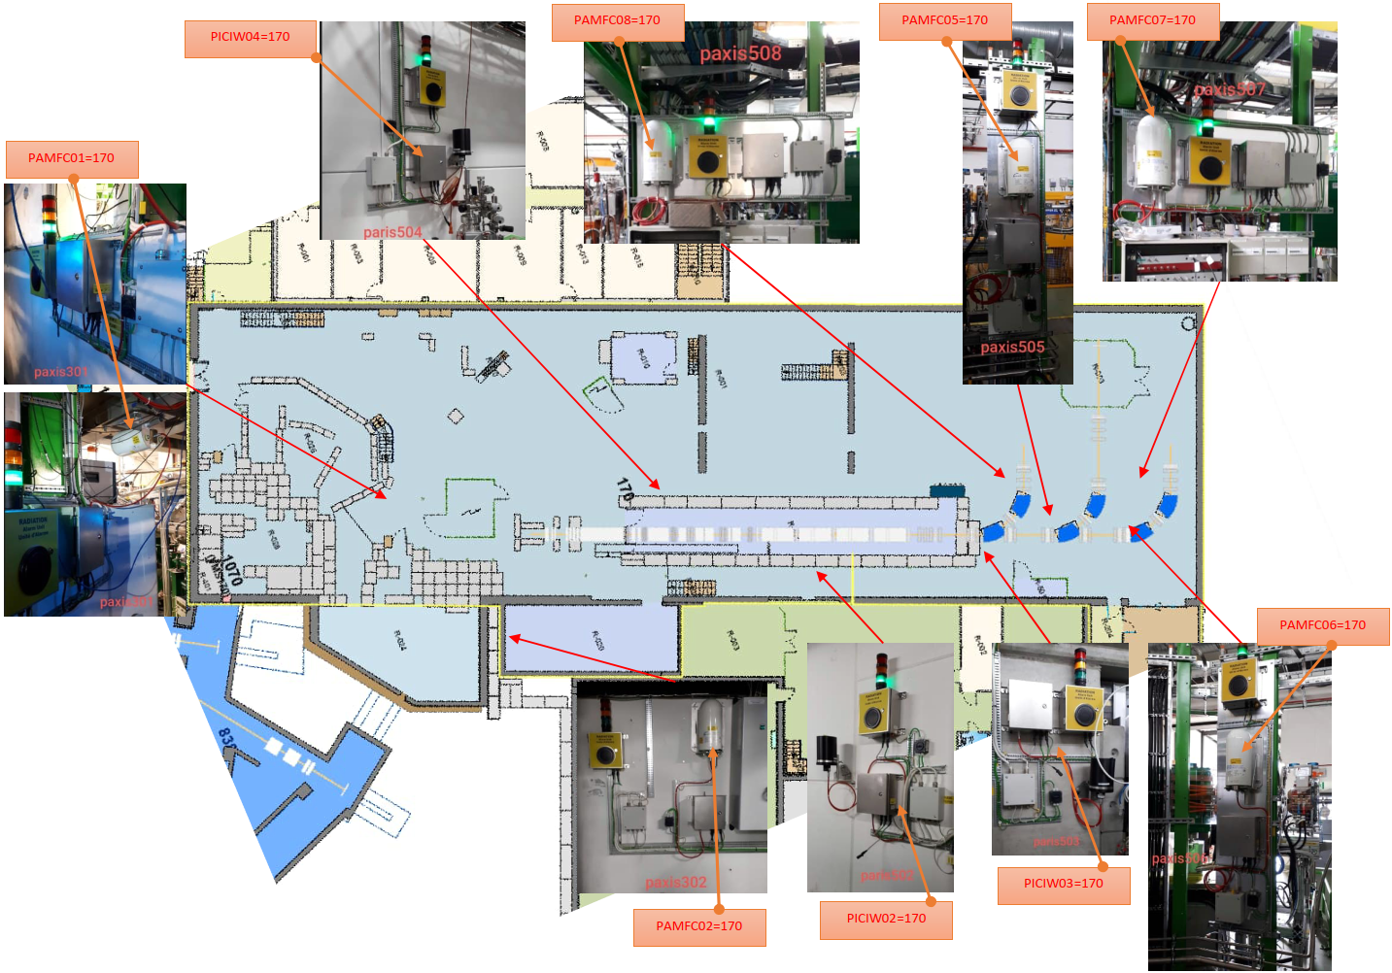
CABLAGE ISOLDE ISOINT0-CYJ01 (1/2)
Zone : ISOLDE (Suivi par S. FASEL)
 | Number of cables | L [KM] | Duration CERN [Days]
(1) Ramses to Crome 170 | 13 | 1 | 5
(3) Cablage vacuum PUMA | 129 | 2 | 10
TOTAL | 142 | 3 | 15
Ramses to Crome 170 (RQF2629553)
Cablage vacuum PUMA (RQF2737999)
IMPACT | DIMR | WDP | ALARA
235501 (170) | - | - | -

Slide 29
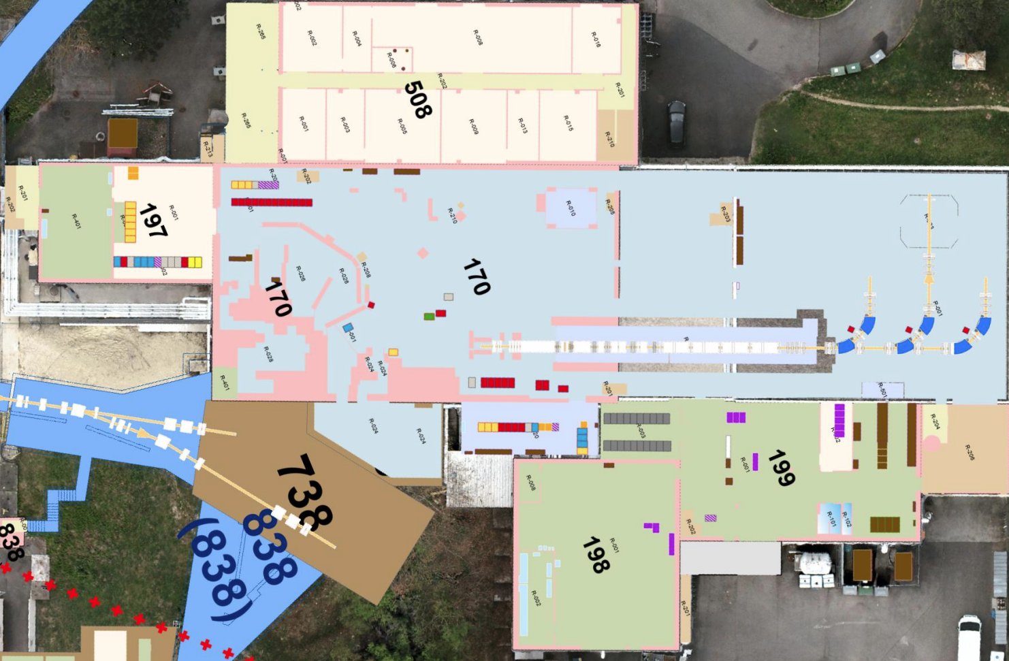
CABLAGE ISOLDE ISOINT0-CYJ01 (2/2)
Zone : ISOLDE (Suivi par S. FASEL)
129x Cablage Vacuum PUMA

Slide 30
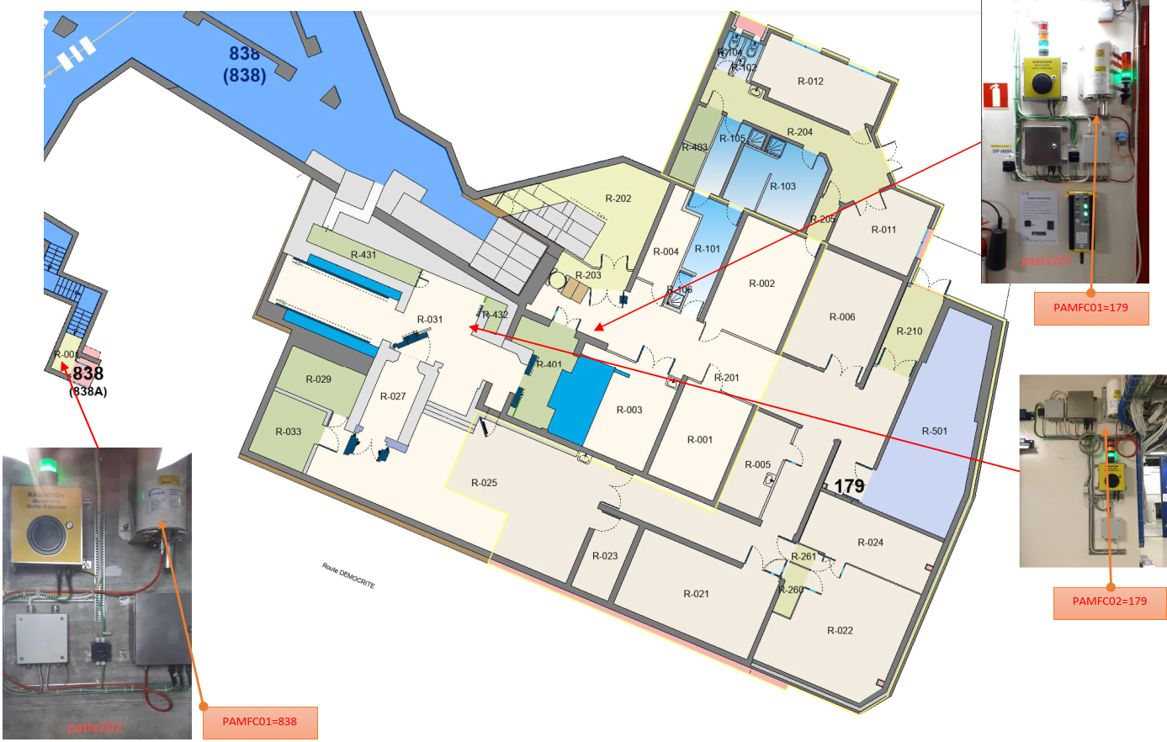
CABLAGE ISOLDE ISOINT0-CYJ02 (1/1)
Zone : ISOLDE (Suivi par S. FASEL)
 | Number of cables | L [KM] | Duration CERN [Days]
Ramses to Crome 838 | 1 | 0.1 | 1
Ramses to Crome 179 | 2 | 0.2 | 2
[PSBINT0-CYJ01] Remplacement Cable BTY VPI208 - INTERVENTION DANS 838 9&10 janv. 2024 | 1 | 0.05 in 838 | 3
TOTAL | 4 | ~0.3 | 6
Ramses to Crome 838 (RQF2629548)
Ramses to Crome 179 (RQF2629558)
IMPACT | DIMR | WDP | ALARA
235502 (179) | - | - | -
235733 (838) | A FAIRE | A FAIRE
From Booster - Remplacement cable BTY VPI208
PY01-EXT*80
Ramses to Crome 838
Ramses to Crome 179

Slide 31
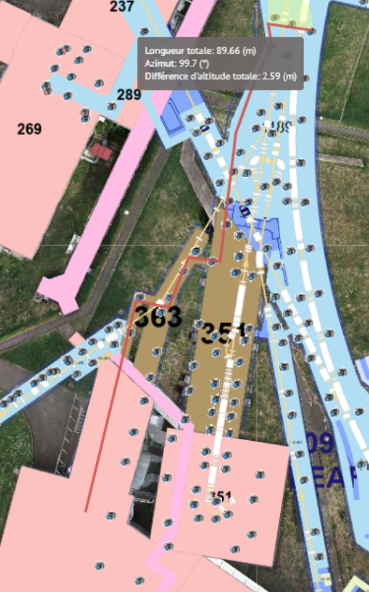
CABLAGE DC SMH26 PSRINT0-CP01 (1/1)
Zone : PSR (Suivi par N.LEVORIN)
Cablage DC SMH26 (RQF2621216)
IMPACT | DIMR | WDP | ALARA
- | - | - | -
1xUDD4S
Environ 90m
 | Number of cables | L [m] | Duration CERN [Days]
*UDD4S | 1 | 90m | 5

Slide 32
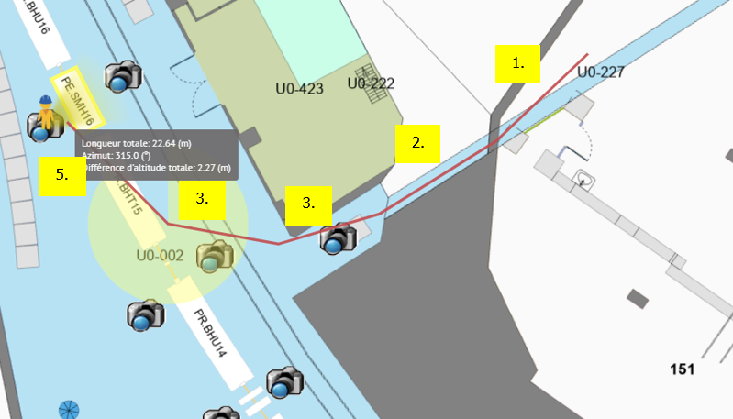
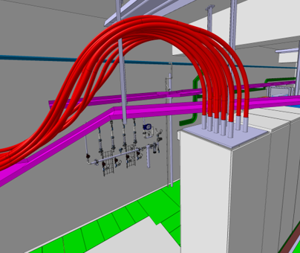
CABLAGE DC SMH16 PSRINT0-CP02 (1/1)
Zone : PSR (Suivi par N.LEVORIN)
Cablage DC SMH16 (RQF2034860)
 | Number of cables | L [m] | Duration CERN [Days]
*UHB3 | 10 | 25m | 5
IMPACT | DIMR | WDP | ALARA
- | - | 3483/1 | -
10X*UHB3
Environ 25m

Slide 33

CABLAGE DC SMH40 LIEINT0-CP02 (1/1)
Zone : LEIR (Suivi par N.LEVORIN)
Câblage DC SMH40 (RQF2621216)
 | Number of cables | L [m] | Duration CERN [Days]
*UDD4S | 2 | 90m | 5
IMPACT | DIMR | WDP | ALARA
- | - | - | -

Slide 34

CABLAGE DC CONVERTISSEUR 359 PSREXT0-CP01 (1/1)
Zone : PSR (Suivi par N.LEVORIN)
Modification câblage convertisseur (RQF2631180)
Possibilité de décaler l’intervention juste après l’YETS.
 | Number of cables | L [m] | Duration CERN [Days]
Modification extremité cable DC | 14 | - | 1
IMPACT | DIMR | WDP | ALARA
- | - | - | -

Slide 35

CABLAGE DC CONVERTISSEUR 370 ADREXT0-CP01 (1/1)
Zone : AD (Suivi par N.LEVORIN)
Modification câblage convertisseur (RQF2611113)
Possibilité de décaler l’intervention juste après l’YETS.
 | Number of cables | L [m] | Duration CERN [Days]
Modification extremité cable DC | - | - | -
IMPACT | DIMR | WDP | ALARA
- | - | - | -

